Slide 1
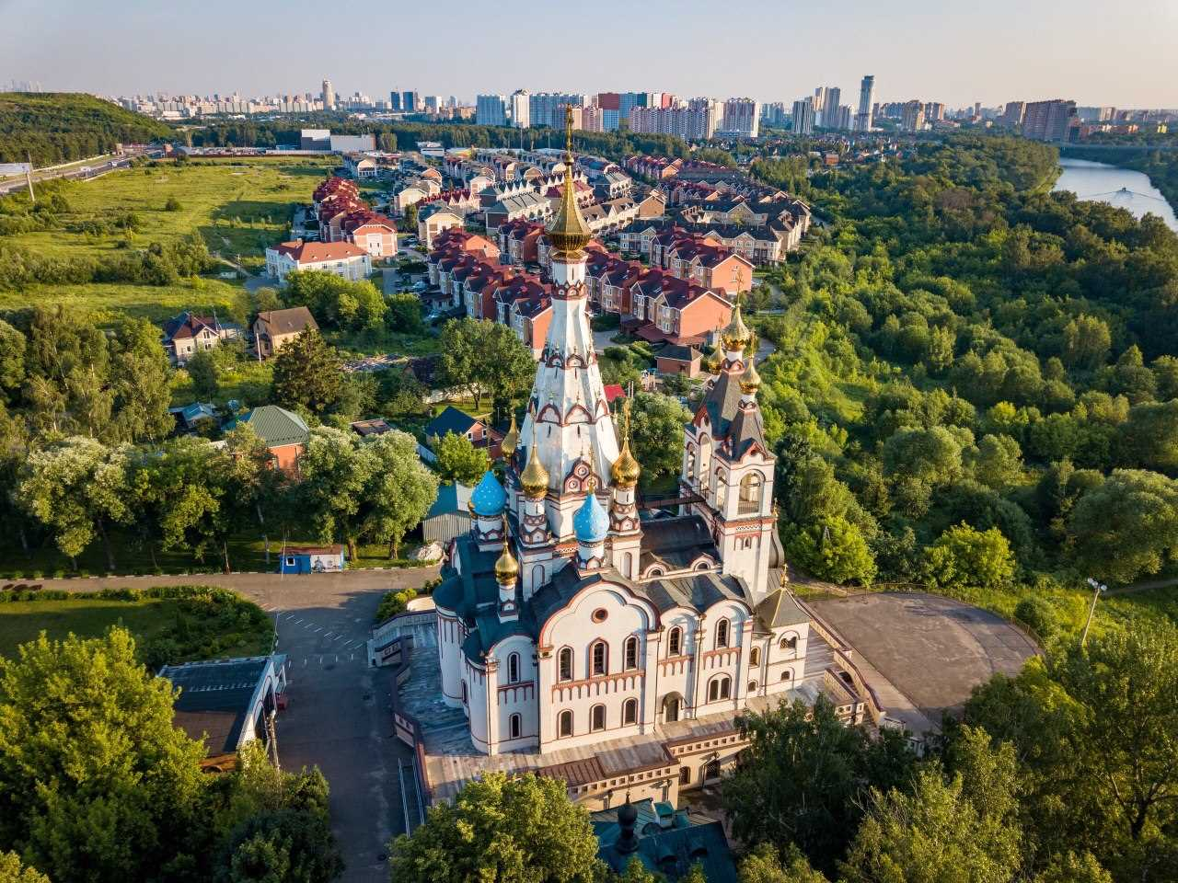
ГОРОДСКОЙ ОКРУГ ДОЛГОПРУДНЫЙ МОСКОВСКОЙ ОБЛАСТИ
Основные экономические показатели
ИНВЕСТИЦИОННЫЙ ПОТЕНЦИАЛ
Площадь городского округа 3052 га
Население более 120 тысяч человек
69,7 тысяч человек - трудоспособное население
Объем отгрузки крупных и средних предприятий и организаций города –
78,2 млрд. рублей
6,9 тысячи хозяйствующих субъектов
195 крупных и 15 средних предприятий и организаций
2,4 тысячи малых и микро предприятий
Администрация г.о. Долгопрудный Московской области

Slide 2
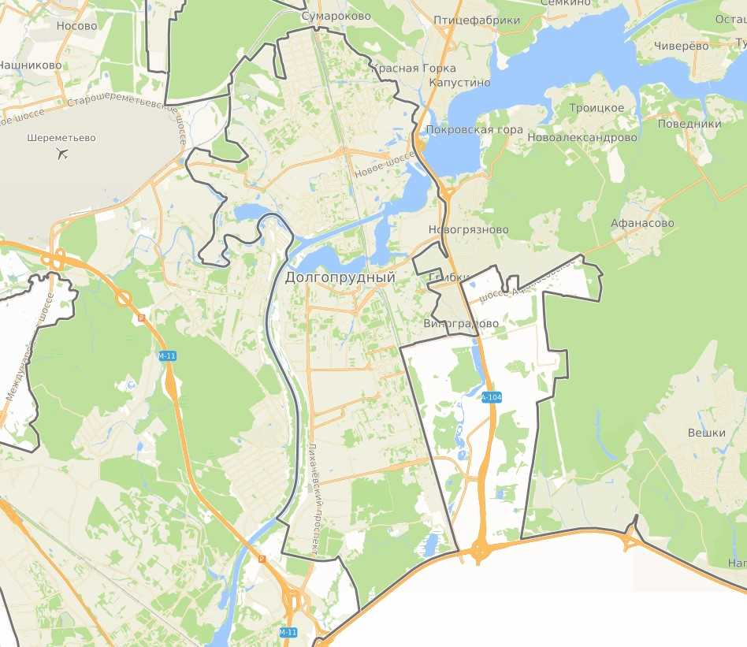
ГОРОДСКОЙ ОКРУГ ДОЛГОПРУДНЫЙ МОСКОВСКОЙ ОБЛАСТИ
КОНКУРЕНТНЫЕ ПРЕИМУЩЕСТВА
ТРАНСПОРТНАЯ
ДОСТУПНОСТЬ
Городской округ Долгопрудный
расположен в 18 км на север по железной дороге от Савёловского вокзала
близость к Москве - 3 км от МКАД
близость к АЭРОПОРТУ «ШЕРЕМЕТЬЕВО» - 7,5 км.
близость к железнодорожному депо Лобня (до 10 км)
близость к водному пути – канал им. Москвы
Долгопрудный граничит с округами МО: Мытищи, Лобня и Химки, примыкает к Московской кольцевой автодороге федерального значения (МКАД)
обеспечен выезд к Ленинградскому и Дмитровскому шоссе
на территории округа Долгопрудный доступно 5 станций МЦД — Шереметьевская, Хлебниково, Водники, Долгопрудная, Новодачная
В 2023 году в Долгопрудном открыта станция метро «Физтех» (конечная станция Люблинско-Дмитровской линии). «Физтех» стал пятой станцией Московского метрополитена, до которой жители нашего города могут добраться на общественном транспорте
Развитый научно-производственный комплекс, высокий уровень научного и интеллектуального потенциала
Трасса А-104 (Москва-Дубна)
Трасса М-11 (Москва-Санкт-Петербург)
МКАД

Slide 3
ГОРОДСКОЙ ОКРУГ ДОЛГОПРУДНЫЙ МОСКОВСКОЙ ОБЛАСТИ
Кадровый потенциал
Население
и рынок труда
Основная трудовая специализация жителей города
Уровень заработной платы крупных и средних предприятий и организаций
Население - 120 тысяч человек
(на 01.01.2023)
Население в трудоспособном возрасте - 58%,
60% в том числе занято в экономике города (от трудоспособного населения)
28,9 тысяч человек - кадровый резерв квалифицированной рабочей силы за счет трудовой миграции
0,25% - уровень регистрируемой безработицы (в среднем по Московской области – 0,25%)
Промышленность – 8,5 тыс. человек
Наука – 2,7 тыс. человек
Образование – 7,3 тыс. человек
Здравоохранение - 3,2 тыс. человек
Транспорт и связь – 5,5 тыс. человек
Строительство - 1,1 тыс. человек
Бытовое обслуживание, торговля и услуги – 7,7 тыс. человек
Госуправление, обеспечение военной безопасности и соцобеспечение – 0,9 тыс. человек
Финансовая и страховая деятельность, деятельность по операциям с недвижимостью - 0,4 тыс. человек
Наука и техника – 126,5 тыс. руб.
Обрабатывающие производства - 92,8 тыс. руб.
Образование – 110,5 тыс. руб.
Культура и спорт – 73,7 тыс. руб.
Здравоохранение и социальных услуги – 59,2 тыс. руб.
Информатизация и связь –
103,7 тыс. руб.
Торговля, услуги – 92,0 тыс. руб.
Транспортировка и хранение –
81,2 тыс. руб.
Гостиницы и общественное питание
- 49,4 тыс. руб.
Строительство – 27,5 тыс. руб.

Slide 4
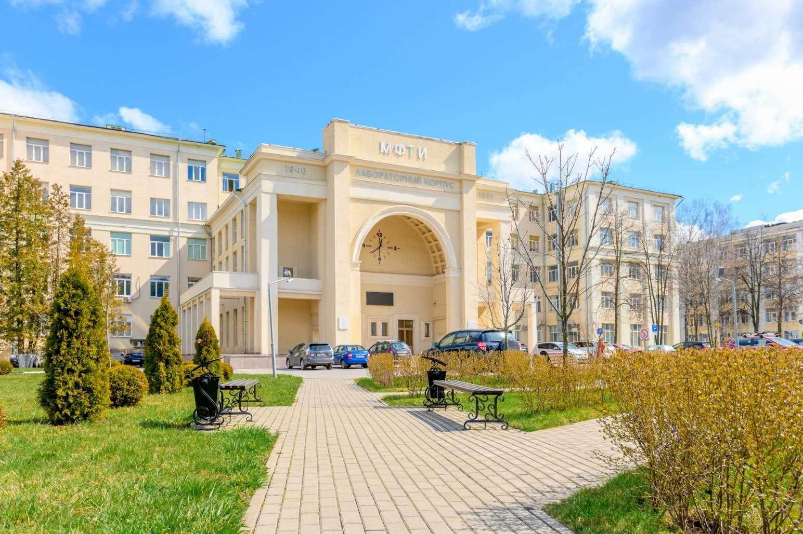
ГОРОДСКОЙ ОКРУГ ДОЛГОПРУДНЫЙ МОСКОВСКОЙ ОБЛАСТИ
Московский физико-технический институт (Физтех) – один из ведущих технических вузов страны, входит в основные рейтинги лучших университетов мира. Институт обладает не только богатой историей, но и большой научно-исследовательской базой
Образование и квалифицированные кадры
МФТИ сегодня:
1 место в рейтинге вузов по качеству подготовки специалистов в области искусственного интеллекта
10 нобелевских лауреатов
более 90 преподавателей - член-корр.
и академики РАН
около 6000 докторов наук
более 17000 кандидатов наук
более 7000 студентов из 28 стран
более 64 научных лабораторий
Планы развития:
Концентрация ресурсов на перспективных областях исследований
Привлечение новых ученых на ведущие позиции в лаборатории кампуса
Вовлечение исследователей из новых лабораторий в образовательных процесс

Slide 5
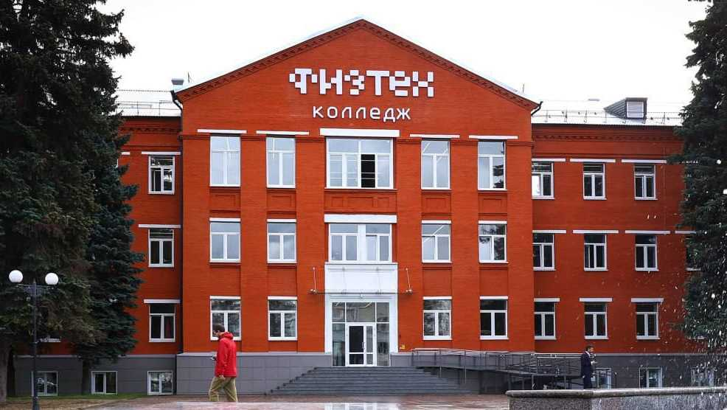
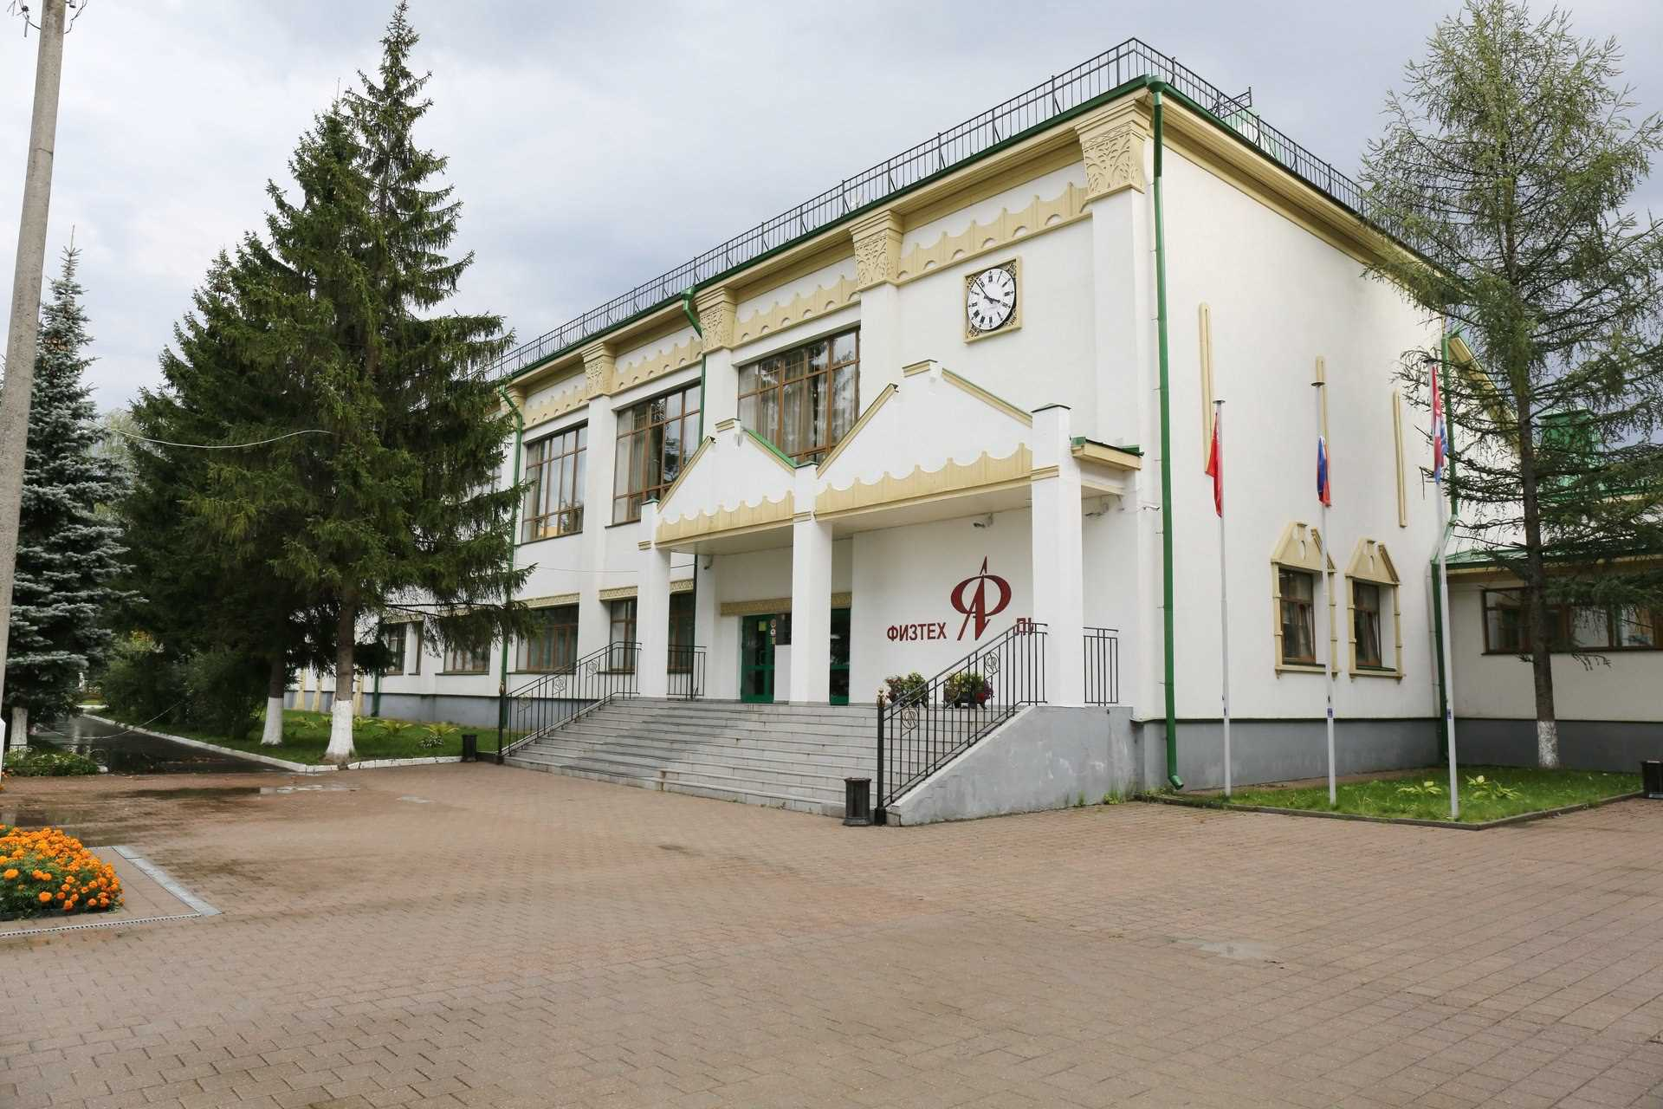
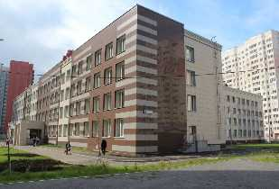
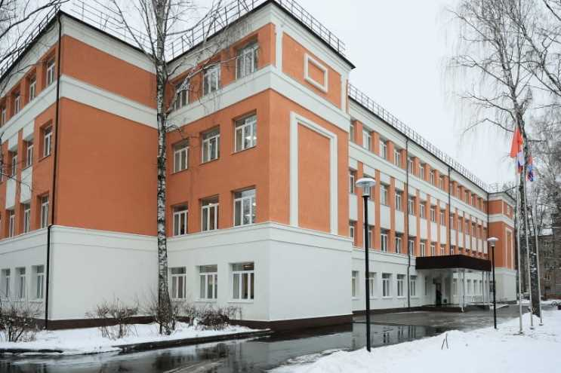
ГОРОДСКОЙ ОКРУГ ДОЛГОПРУДНЫЙ МОСКОВСКОЙ ОБЛАСТИ
ВЫСШЕЕ ОБРАЗОВАНИЕ
ФГАОУ ВО «Московский физико-технический институт (национальный исследовательский университет)» (МФТИ)
СРЕДНЕЕ ПРОФЕССИОНАЛЬНОЕ ОБРАЗОВАНИЕ
ГБПОУ МО "Физтех-колледж"
ОБЩЕЕ И ПРОФЕССИОНАЛЬНОЕ ОБРАЗОВАНИЕ
АНОО "Физтех-лицей" им. П.Л. Капицы
Специальности и профессии:
Сетевое и системное администрирование, Информационные системы и программирование, Эксплуатация беспилотных авиационных
систем, производство и обслуживание
авиационной техники, и пр.
ОСНОВНОЕ/СРЕДНЕЕ ОБЩЕЕ ОБРАЗОВАНИЕ
11 общеобразовательных муниципальных учреждений
2 государственные образовательные учреждения: АНОО «Физтех-лицей» им. П.Л. Капицы, ГАОУ МО «Долгопрудненская гимназия»
3 частные школы: АНО СОШ «СОДРУЖЕСТВО», ЧНОУ «Школа «Дашенька», ОАНО «Физтех-начало»
ГАОУ МО «Долгопрудненская гимназия»
МАОУ Физико-математический лицей № 5
Топ лучших школ Московской области в 2023 году
Место в рейтинге | Образовательные учреждения
Лидер образования | АНОО «Физтех-лицей» им. П.Л. Капицы – абсолютный лидер образования МО в 2023 году
1 место | МАУ г. Долгопрудного Физико-математический лицей № 5
22 место | МАОУ СОШ № 16
25 место | ГАОУ МО «Долгопрудненская гимназия»
ДОШКОЛЬНОЕ ОБРАЗОВАНИЕ
6 муниципальных детских садов
11 частных детских садов
68 место | МАОУ СОШ № 14

Slide 6
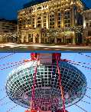
ГОРОДСКОЙ ОКРУГ ДОЛГОПРУДНЫЙ МОСКОВСКОЙ ОБЛАСТИ
СИСТЕМООБРАЗУЮЩИЕ ПРОИЗВОДСТВЕННЫЕ ПРЕДПРИЯТИЯ
ПАО «Долгопрудненское научно-производственное предприятие» («ПАО «ДНПП») - самое крупное промышленное предприятие города.
Основной объем производства ДНПП составляет продукция по долгосрочным экспортным контрактам в рамках военно-технического сотрудничества (ВТС)
Сайт: www.dnpp.biz
АО «Долгопрудненское конструкторское бюро автоматики» (АО «ДКБА») — единственное государственное предприятие в России, занимающееся разработкой и созданием дирижаблей, аэростатов, систем специального назначения
Основными направлениями деятельности ДКБА являются:
Проведение исследований и создание перспективных комплексов воздухоплавательной техники, включая дирижабли, свободные и привязные аэростаты, а также разработка конструкционных пленочных, тканепленочных материалов, систем наземного обслуживания и передачи электроэнергии на борт, для решения задач ретрансляции связи, радиолокационного дозора, учебно-тренировочных работ
разработка и изготовление систем и средств сигнализации о пожаре, устанавливаемых на самолетах и вертолетах, на морских и речных судах, а также на перекачивающих компрессорных станциях предприятий Газпрома России
разработка и изготовление мягких конструкций специального назначения
Сайт: www.dkba.ru
ООО «Мосавтостекло» — одно из старейших предприятий стекольной промышленности
Специализация предприятия
Стеклоизделия для авиационной и военной техники
Электрообогревные изделия для автомобильного и железнодорожного транспорта
Стекло закаленное плоское для остекления наземного транспорта, остекление пассажирских вагонов, витрин и витражей, остекление фасадов зданий, лестничных ограждений
Стеклопакеты для остекления транспорта, фасадов, зданий, сооружений и светопрозрачных крыш.
Строительный триплекс, который применяется для остекления фасадов зданий, балконов, лестничных ограждений, витрин и др.
Сайт: www.mosavtosteklo.ru

Slide 7
ГОРОДСКОЙ ОКРУГ ДОЛГОПРУДНЫЙ МОСКОВСКОЙ ОБЛАСТИ
Действующие предприятия
в сферах
ПРОМЫШЛЕННОСТИ НАУКИ
ЛОГИСТИКИ
АО «Научно-исследовательский институт органических полупродуктов и красителей»
ПАО «Долгопрудненское научно-производственное предприятие»
ФГАОУ ВО «Московский физико-технический институт (национальный исследовательский университет)»
ФГБУ "Центральная аэрологическая обсерватория"
АО «Долгопрудненское конструкторское бюро автоматики»
Ассоциация развития биофармацевтического кластера «Северный»
АО «Прайм Принт Москва»
ОА «Производственное
Объединение «ТОС»
ЗАО "ФМ Ложистик Восток"
АО «Хлебниковский машиностроительно-судоремонтный завод»
ООО «ТРИКОР»/ООО «РАКЕТА»
ООО «Мосавтостекло»
АО «Фармстандарт»
ООО «ДПС»
ООО «Формат»
ООО «ДОЛ-ХЛЕБ»
ООО «Дентал-косметик-рус»
НОУ «Учебно-научно-производственный комплекс Московского физико-технического института»
ООО «СварМонтажСтрой»
ООО «Чистая линия»
ООО «Бетас»
ООО «АлексАнн»
ООО «Хелвет»
ООО «ФИЗИКОН»
ООО «Физикон Лаб»
ООО «Московский камнеобрабатывающий комбинат»
ООО «СП АВТОМАТИКА»

Slide 8
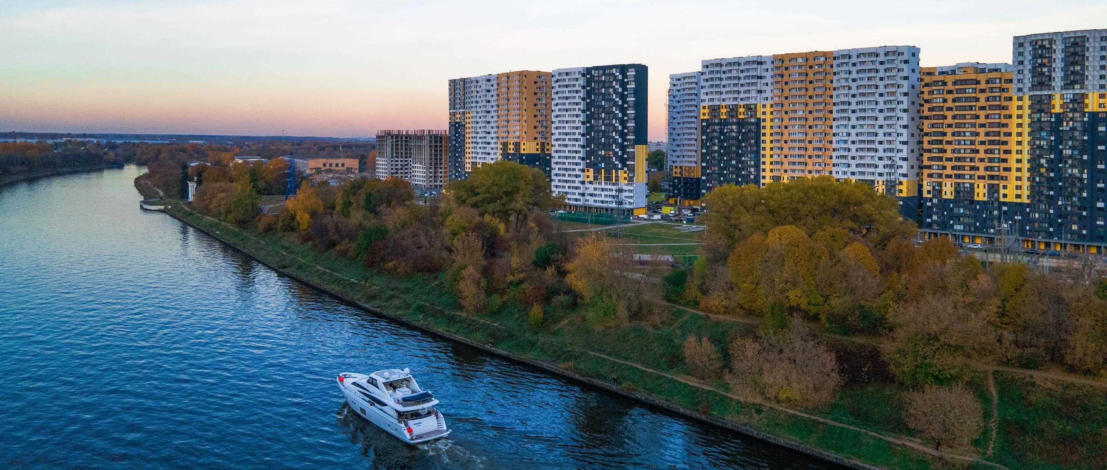
ГОРОДСКОЙ ОКРУГ ДОЛГОПРУДНЫЙ МОСКОВСКОЙ ОБЛАСТИ
ЭНЕРГОРЕСУРСЫ КАДАСТРОВАЯ СТОИМОСТЬ
Стоимость энергоресурсов в г.о.Долгопрудный
электроэнергия
5,05/6,73 руб. за 1 Квт*час, с НДС (эл.плита/газовая плита)
газоснабжение
7,85 рублей/куб. м, с НДС
водоснабжение
49,14 рублей за 1 куб. м, с НДС
водоотведение
35,29 руб. за 1 куб. м с НДС
теплоснабжение
2027,28 руб./Гкал, с НДС(МУП «Инженерные сети»)
Кадастровая стоимость земельных участков*
для размещения промышленных объектов 5178 руб. за кв. м
административно-офисные объекты 8880 руб. за кв. м
торговые объекты 9980 руб. за кв. м
объекты дорожного сервиса 9218 руб. за кв. м
гостиницы 4156 руб. за кв. м
туризм (рекреация) 5059 руб. за кв. м
средне- и многоэтажная жилая застройка 11904 руб. за кв. м.
малоэтажная жилая застройка и ИЖС 5954 руб. за кв. м
*Средние значения указаны в соответствии с распоряжением Министерства имущественных отношений Московской области 28.11.2022 N 15ВР-2452 «Об утверждении результатов определения кадастровой стоимости»

Slide 9
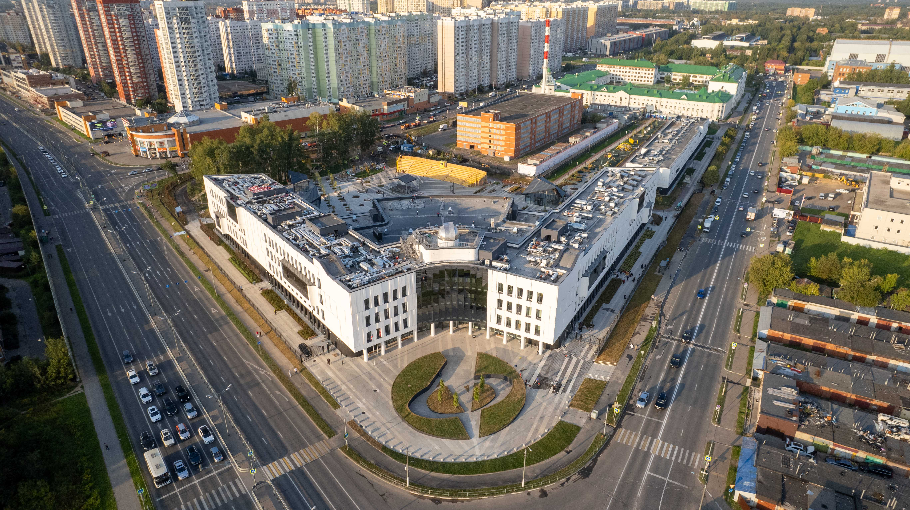
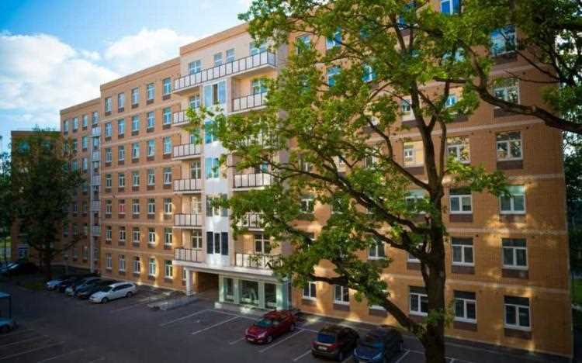
ГОРОДСКОЙ ОКРУГ ДОЛГОПРУДНЫЙ МОСКОВСКОЙ ОБЛАСТИ
ИНФРАСТРУКТУРА ПОДДЕРЖКИ ОРГАНИЗАЦИЙ ИННОВАЦИОННОЙ
НАПРАВЛЕННОСТИ И СУБЪЕКТОВ МСП
ТЕХНОПАРК ФИЗТЕХ-ЛИЦЕЯ
ИМ. П.Л. КАПИЦЫ
Международный естественно-научный школьный кластер. К сотрудничеству приглашаются представители бизнес-проектов и лабораторий. Они могут открыть в Технопарке свою образовательную лабораторию или исследовательский центр и в рамках обучения привлекать школьников к производственной деятельности, подготавливая базу квалифицированных кадров для бизнеса или отрасли в целом.
ТЕХНОПАРК «ЛИХАЧЕВСКИЙ»
Комфортная среда для иннова-ционного бизнеса:
- 2000 рабочих мест,
- 200 резидентов
Крупный бизнес-комплекс, преимуществом которого является шаговая доступность от МФТИ, одного из ведущих российских вузов.
Общая площадь объектов технопарка составляет 36 689,8 кв. метров.
Местонахождение: Московская область, г. Долгопрудный, Лётная улица, 2. Контакты для связи: тел.+7(917)521-23-47, эл.почта: info@kapitsa.center, сайт: https://kapitsa.center/
Местонахождение: г. Долгопрудный, Лихачевский проезд, д.4,стр.1; д.6,стр.1; д.8.
Контакты для связи: тел.+ 7(495)765-05-79, эл.почта: linkinproject@yandex.ru, сайт: http://www.lihachevsky.com
Обособленное подразделение Союза "Торгово-промышленная палата Московской области« (ТПП) - представляет интересы малого, среднего и крупного бизнеса, все сферы предпринимательства — промышленность, внутреннюю и внешнюю торговлю, сельское хозяйство, финансовую систему, услуги.
Местонахождение в г.о.Долгопрудный: пр-т Пацаева, д.7, к.1; тел.:8(916)328-72-70, mun_dolgoprudny@tppmo.ru
Общественный представитель ТПП Киселева Светлана Витальевна 8(916)328-72-70
Биофармацевтический кластер «Северный» Объединение ведущих предприятий российской фармацевтической и медицинской промышленности, научно-исследовательских институтов и медицинских учреждений, малых инновационных компаний http://pharmcluster.ru

Slide 10
ГОРОДСКОЙ ОКРУГ ДОЛГОПРУДНЫЙ МОСКОВСКОЙ ОБЛАСТИ
МЕРЫ ГОСУДАРСТВЕННОЙ ПОДДЕРЖКИ БИЗНЕСА
Земельный участок в аренду за 1 рубль в целях размещения импортозамещающего производства
https://invest.mosreg.ru/business/support-measures/industry/property-support/1721/
Предоставление земельных участков в аренду без проведения торгов под реализацию масштабных инвестиционных проектов
https://invest.mosreg.ru/business/support-measures/investor/property-support/1250/
Программы льготного кредитования Корпорации МСП
https://corpmsp.ru/bankam/programma_stimulir/
Льготный заем от Фонда развития промышленности РФ
https://frprf.ru/zaymy/
Субсидия на компенсацию затрат на создание инженерной инфраструктуры для промышленных предприятий
https://invest.mosreg.ru/business/support-measures/industry/financial/1253/
Субсидия % ставки по кредиту банка от МО по проектам импортозамещающего производства
https://invest.mosreg.ru/business/support-measures/sme/financial/1270
Субсидия субъектам МСП на покупку оборудования
https://invest.mosreg.ru/business/support-measures/industry/financial/1253/

Slide 11
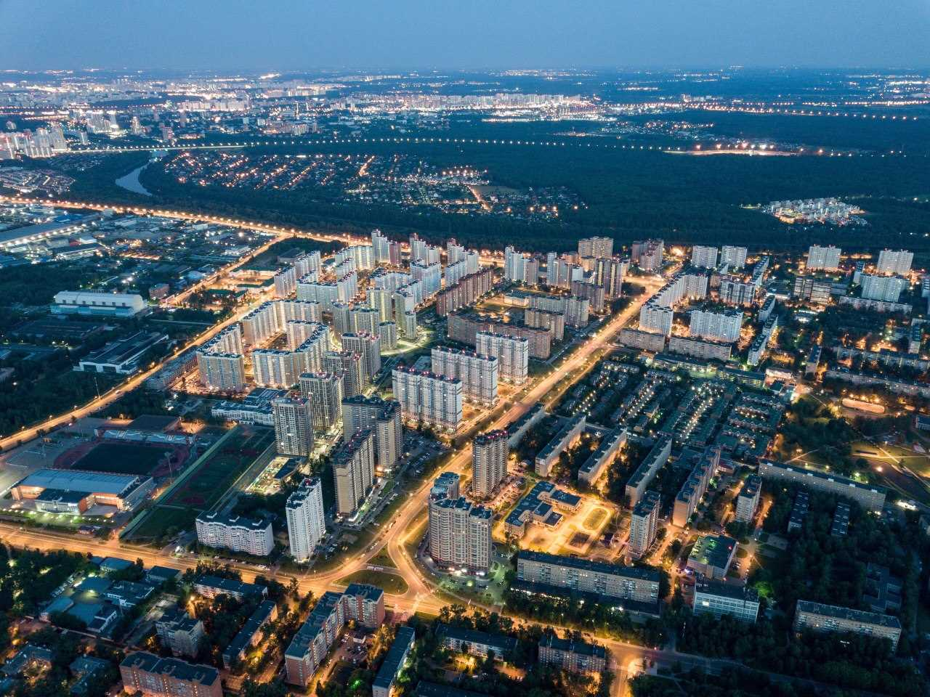
ГОРОДСКОЙ ОКРУГ ДОЛГОПРУДНЫЙ МОСКОВСКОЙ ОБЛАСТИ
Показатели инвестиционной деятельности (прогноз на 2023год)
ИНВЕСТИЦИОННЫЙ ПАСПОРТ
Объем инвестиций за счет всех источников финансирования – 11,8 млрд. рублей
Объем инвестиций, привлеченных в основной капитал (без учета бюджетных инвестиций), на душу населения – 60,75 тыс. рублей
Количество созданных рабочих мест (по полному кругу предприятий) - 3500 новых рабочих мест

Slide 12
ГОРОДСКОЙ ОКРУГ ДОЛГОПРУДНЫЙ МОСКОВСКОЙ ОБЛАСТИ
ПЕРСПЕКТИВНЫЕ ОТРАСЛИ РАЗВИТИЯ БИЗНЕСА
№ | Наименование | Месторасположение | Описание
1 | Научные исследования и разработки | Территории научно-технических площадок: МФТИ, ФГУП «ГНЦ «НИОПИК», ФГБУ «ЦАО», АО ДКБА», технопарк «Лихачевский», индустриальный парк «ТОС» | В Долгопрудном проводятся фундаментальные и прикладные исследования в области радиофизики, радиотехники, физической и квантовой электроники, биомедицинской радиоэлектроники и информатики, радиолокационного исследования земли, океана, космоса. Высокий уровень научного и интеллектуального потенциала: крупнейшее оборонное предприятие страны ПАО «ДНПП» (концерн «Алмаз Антей») МФТИ ведущий научный центр в области химии, технологии получения и применения продуктов тонкого органического синтеза ФГУП «ГНЦ «НИОПИК» ведущая научно-исследовательская организация Росгидромета ФГБУ «ЦАО» один из основных разработчиков и создателей новых образцов воздухоплавательной техники (включая дирижабли, свободные и привязные аэростаты) ОАО «ДКБА» Наличие инфраструктуры для создания инновационных проектов: индустриальный парк «ТОС», технопарк «Лихачевский»
2 | Сфера образования и формирование научно-исследовательского и образовательного центра | Создание единого образовательного, научного и делового пространства на базе МФТИ для существующих и вновь создаваемых компаний в сфере высоких технологий, ориентированных на кадровый потенциал Физтеха – «Университетский город». Южная часть городского округа | Наличие одного из лучших в Российской Федерации высшего учебного заведения – МФТИ, мощного научно-производственного комплекса, сильная система среднего и среднего-специального образования: Физтех-Колледж, Физтех-лицей имени П.Л. Капицы, Долгопрудненская гимназия, 11 школ. По итогам 2019 три школы города входит в ТОП-5 лучших школ региона. Наличие отдельных базовых элементов инновационной структуры: инновационно-технологических центров, центров трансфера технологий, бизнес-инкубаторов, технопарков (Технопарк Физтех-лицея им.П.Л.Капицы - международный естественно-научный школьный кластер), в том числе при МФТИ, фондов, специализирующихся на поддержке инновационного предпринимательства, включая государственные и частные и пр. Внедрена цепочка «образование-наука-производство» Созданы условия для развития инновационного предпринимательства и поддержки малого и среднего бизнеса.
3 | Фармацевтическая и химическая промышленность | Территории промышленных площадок: ФГУП «ГНЦ «НИОПИК», Индустриальный парк «ТОС» на базе действующего предприятия АО «ПО «ТОС», АО «Фармстандарт», МФТИ | К числу ключевых факторов конкурентоспособности фармацевтической отрасти относятся: — развитая производственная база; — сильная научно-техническая база, обусловленная наличием в регионе крупных научно-исследовательских организаций и предприятий. Якорные предприятия и организации, ведущие деятельность на территории города: ФГУП «ГНЦ «НИОПИК», АО «Фармстандарт», АО «ПО ТОС», Наличие ведущих лабораторий МФТИ, где работают ученые с мировым именем. Они занимаются проблемами старения и возрастных заболеваний, прикладной и фундаментальной физикой, нанооптикой, квантовыми вычислениями, фотоникой и многим другим.

Slide 13
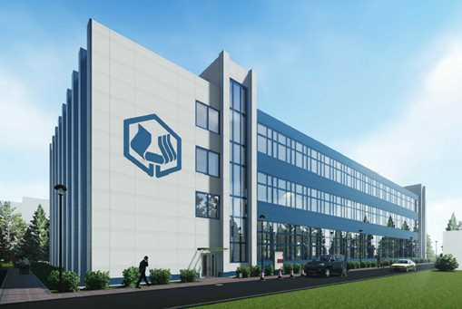
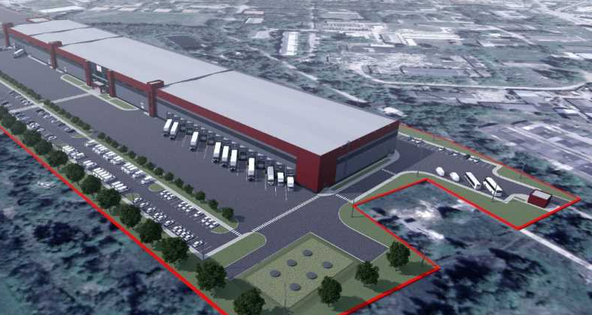
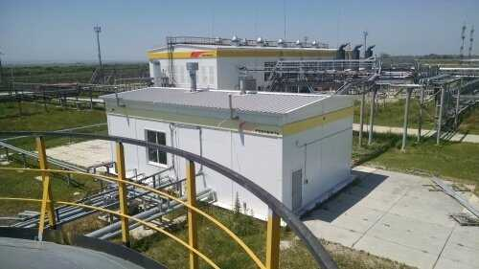
ГОРОДСКОЙ ОКРУГ ДОЛГОПРУДНЫЙ МОСКОВСКОЙ ОБЛАСТИ
2023 год
РЕАЛИЗУЕМЫЕ КРУПНЫЕ ИНВЕСТИЦИОННЫЕ ПРОЕКТЫ
в сфере промышленности
Реконструкция, техническое перевооружение здания завода- научного центра АО «НИОПИК»:
Строительство нового высокотех-нологичного молокоперерабатыва-ющего завода ООО «Чистая линия»
Строительство нового произ-водствонно-складского корпуса (производство насосов)
ООО «КУРС-КОНСАЛТИНГ»
Сроки реализации проекта | 2017-2024гг.
Сумма инвестиций | 3500 млн. руб.
Количество создаваемых новых рабочих мест | 109
Месторасположение | г. Долгопрудный, Лихачевский пр-д, д. 7
Сроки реализации проекта | 2023-2025 гг.
Сумма инвестиций | 2500 млн. руб.
Количество создаваемых новых рабочих мест | 500
Месторасположение | Долгопрудный, ул. Восточная
Сроки реализации проекта | 2022-2023гг.
Сумма инвестиций | 150 млн. руб.
Количество создаваемых новых рабочих мест | 15
Месторасположение | г. Долгопрудный, Лихачевский пр-д,д.26

Slide 14
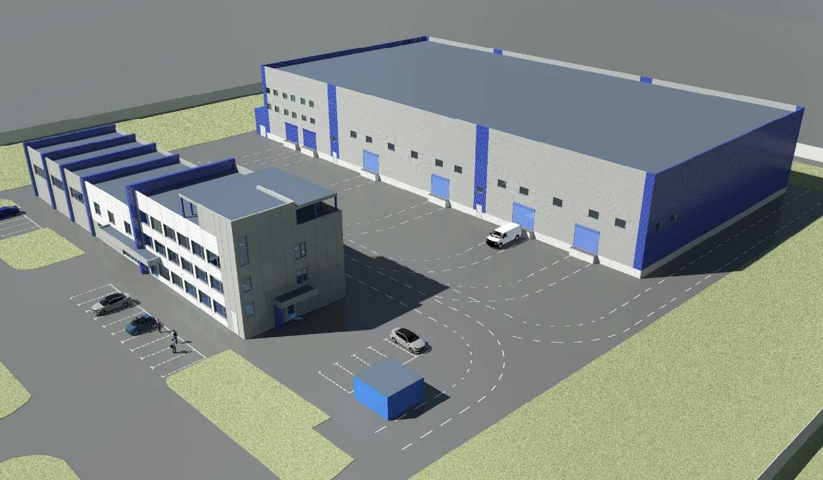
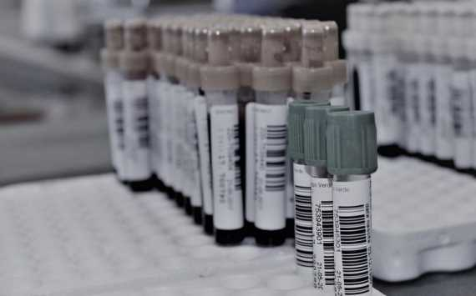
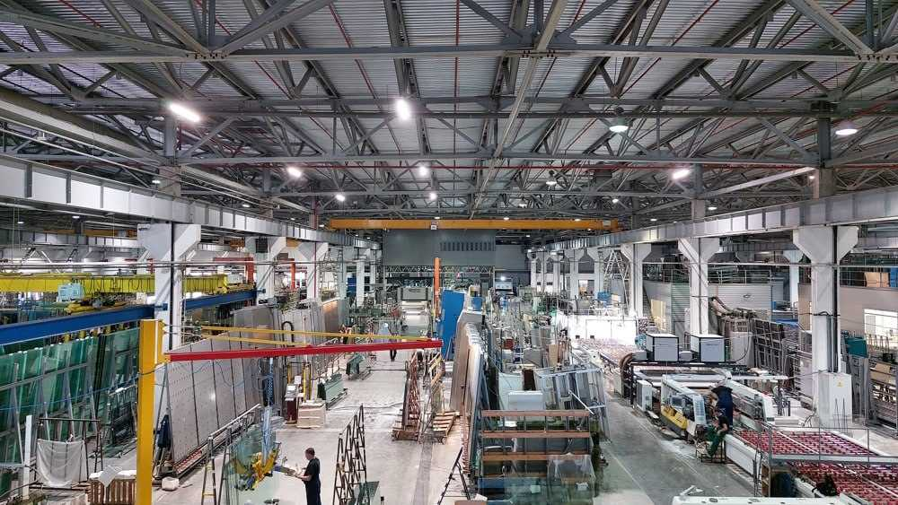
ГОРОДСКОЙ ОКРУГ ДОЛГОПРУДНЫЙ МОСКОВСКОЙ ОБЛАСТИ
2023 год
ИНВЕСТИЦИОННЫЕ ПРОЕКТЫ ПО ИМПОРТОЗАМЕЩЕНИЮ
Предоставлены земельные участки по программе « Земля за 1 рубль»
Строительство производственно-складского комплекса по производству комплектующих для грузового автотранспорта
ООО «УДТ-ТЕХНИКА»
Организация высокотехнологичного производства фармацевтических субстанций для высокоактивных препаратов ООО Глобалхимфарм
Строительство производственно-складского комплекса по обработке листового стекла для ж/д-вагонов, самолетов, зданий
ООО «ТД МОСАВТОСТЕКЛО»
Сроки реализации проекта | 2021-2025 гг.
Сумма инвестиций | 135 млн. руб.
Количество создаваемых новых рабочих мест | 51
Месторасположение | г.Долгопрудный, проезд Строителей, западная сторона ЛТУ-94
Сроки реализации проекта | 2022-2026 гг.
Сумма инвестиций | 751 млн. руб.
Количество создаваемых новых рабочих мест | 120
Месторасположение | Долгопрудный, ул. Восточная, проезд Строителей
Сроки реализации проекта | 2022-2025 гг.
Сумма инвестиций | 500 млн. руб.
Количество создаваемых новых рабочих мест | 40
Месторасположение | г. Долгопрудный, мкр.Хлебниково

Slide 15
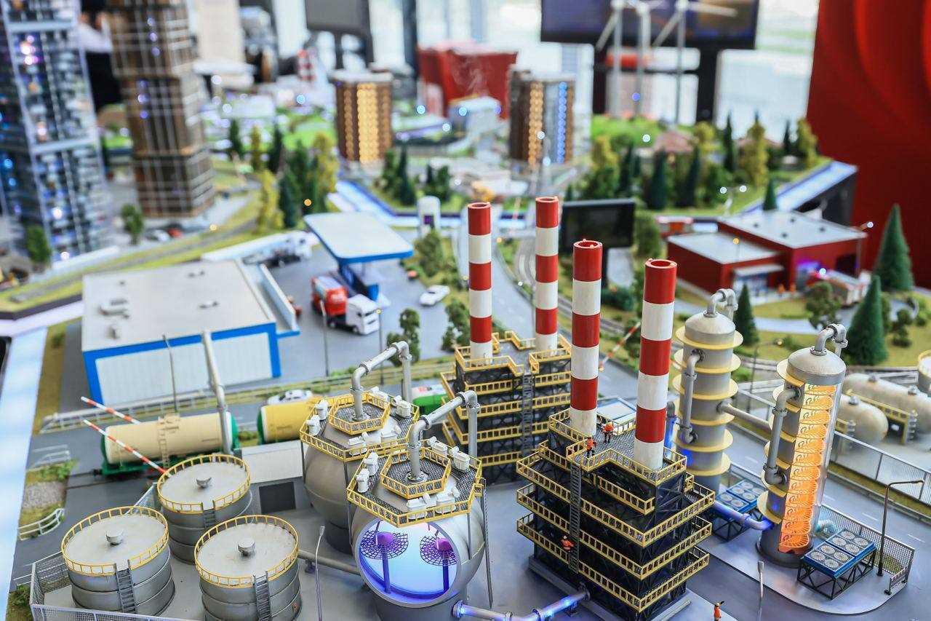
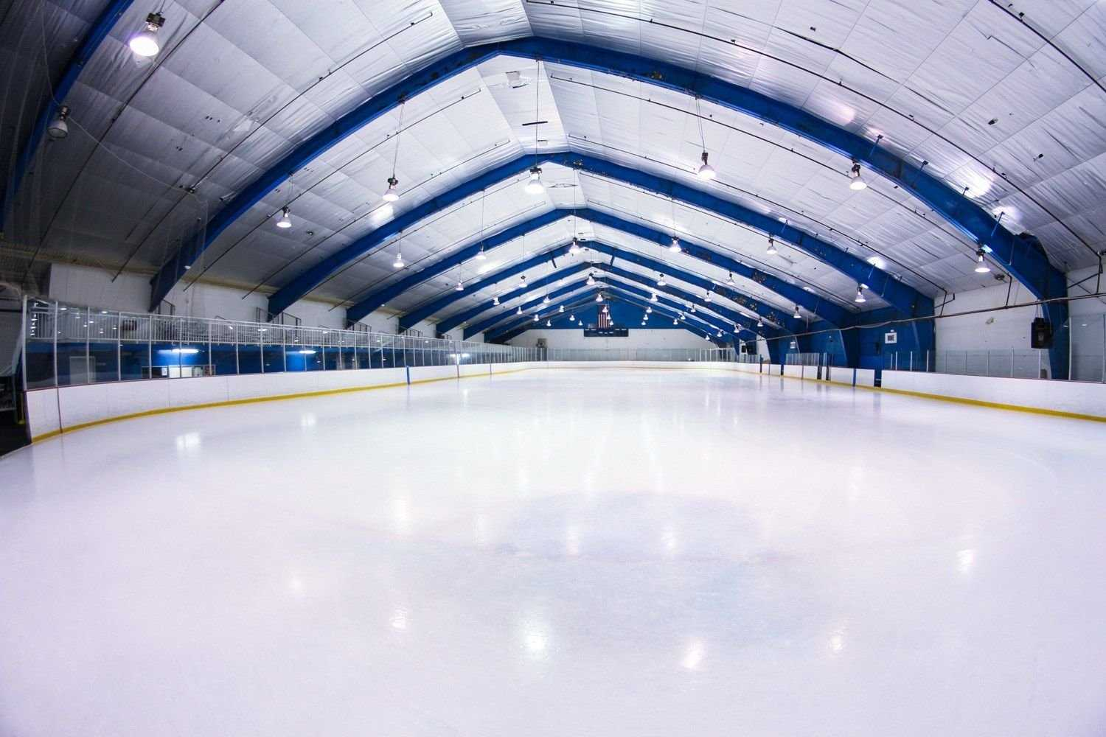
ГОРОДСКОЙ ОКРУГ ДОЛГОПРУДНЫЙ МОСКОВСКОЙ ОБЛАСТИ
2023 год
ПЕРСПЕКТИВНЫЕ ИНВЕСТИЦИОННЫЕ ПРОЕКТЫ
Масштабный инвестиционный проект по строительству отеля с прилегающим тематическим парком площадью около 15 тыс.кв.м., благоустройство парка
ООО «Физтехленд» (земельный участок площадью 4,2 га. предоставлен в рамках поддержки масштабных инвестпроектов в аренду (без торгов). В отеле смогут проживать студенты и выпускники МФТИ и Физтех-лицея, участники конференций, резиденты и сотрудники технопарков, а также все желающие.
Строительство спортивного комплекса с ледовой и футбольной аренами
ООО «Валдай Тур»
Сроки реализации проекта | 2023-2025 гг.
Сумма инвестиций | 250 млн. руб.
Количество создаваемых новых рабочих мест | 60
Месторасположение | г.Долгопрудный, Береговой проезд
Сроки реализации проекта | 2023-2030 ГГ.
Сумма инвестиций | 1513 млн. руб.
Количество создаваемых новых рабочих мест | 39
Месторасположение | г.Долгопрудный, Лихачевский проспект

Slide 16
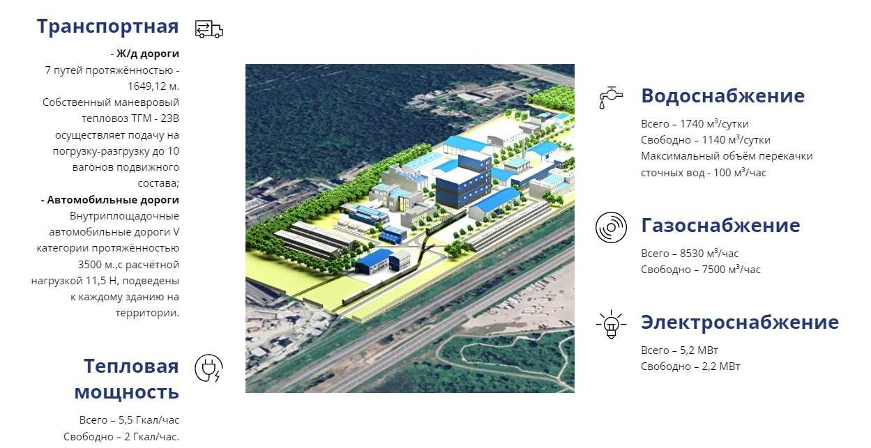
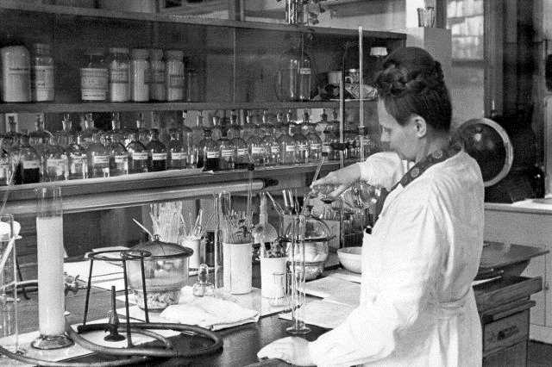
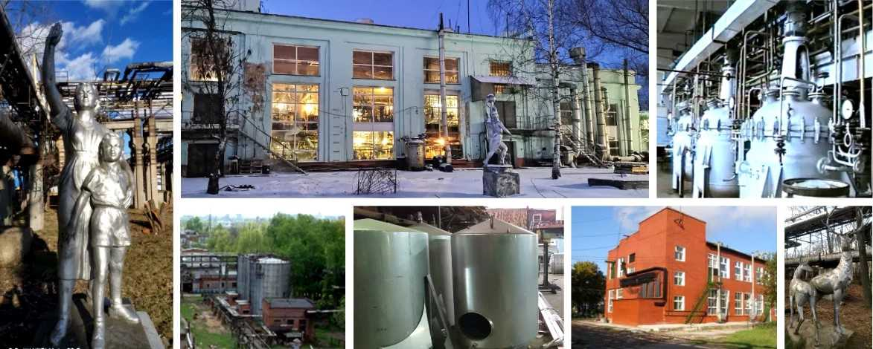
ГОРОДСКОЙ ОКРУГ ДОЛГОПРУДНЫЙ МОСКОВСКОЙ ОБЛАСТИ
ИНДУСТРИАЛЬНЫЙ ХИМИЧЕСКИЙ ПАРК «ТОС» (ИП «ТОС»)
аккредитован в Минпромторге РФ в 2023 году
ИП «ТОС» появился в результате реновации промплощадки крупного предприятия советской химической промышленности - ОАО ПО «Тонкий Органический Синтез».
Для резидентов парка – имеются помещения для хранения жидких химических продуктов, а также химлаборатория и инфраструктура для НИОКР.
Общая площадь парка | 17,82 га
Площадь под застройку | 7,47 га
Свободно площади | 11 513 кв.м.
Занято площади | 9 534 кв.м.
Резидентам индустриального парка предлагаются как имеющиеся площади, так и строительство новых зданий "под ключ".
Перспективные площадки для застройки: 2500 кв.м. и 3000 кв.м. Компании могут разместиться в зданиях свободной площадью более 15 тыс. кв.м., имеются открытые пространства 4,21 га.
Преимущества парка: хорошая инфраструктура, транспортная доступность, в том числе
железнодорожные пути, сильная научно-техническая база.
Возможно размещение резидентов по схеме «build-to-suit»
В проект по программе «build-to-suit» входит: подготовка площадки, проектирование
и постройка здания, подведение коммуникаций с учётом пожеланий заказчика. Более подробно по тел.:8(499)557-05-35 (короткий номер 0521)
или заполнив заявку на сайте https://parktos.ru
ООО "Управляющая компания ТОС" Московская область, г. Долгопрудный, Лихачевский проезд, д. 5, тел.: +7(499)557-05-35, короткий номер: *0521, E-mail : arenda@toshim.ru

Slide 17
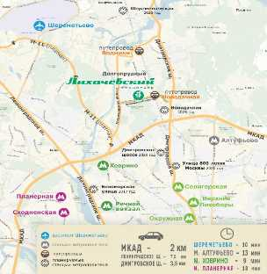
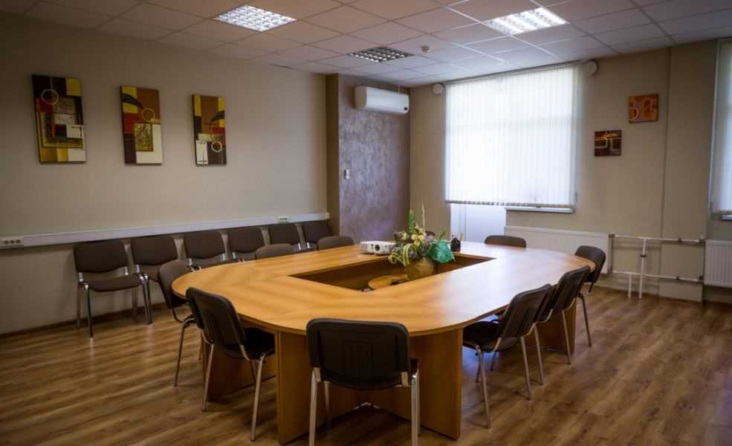
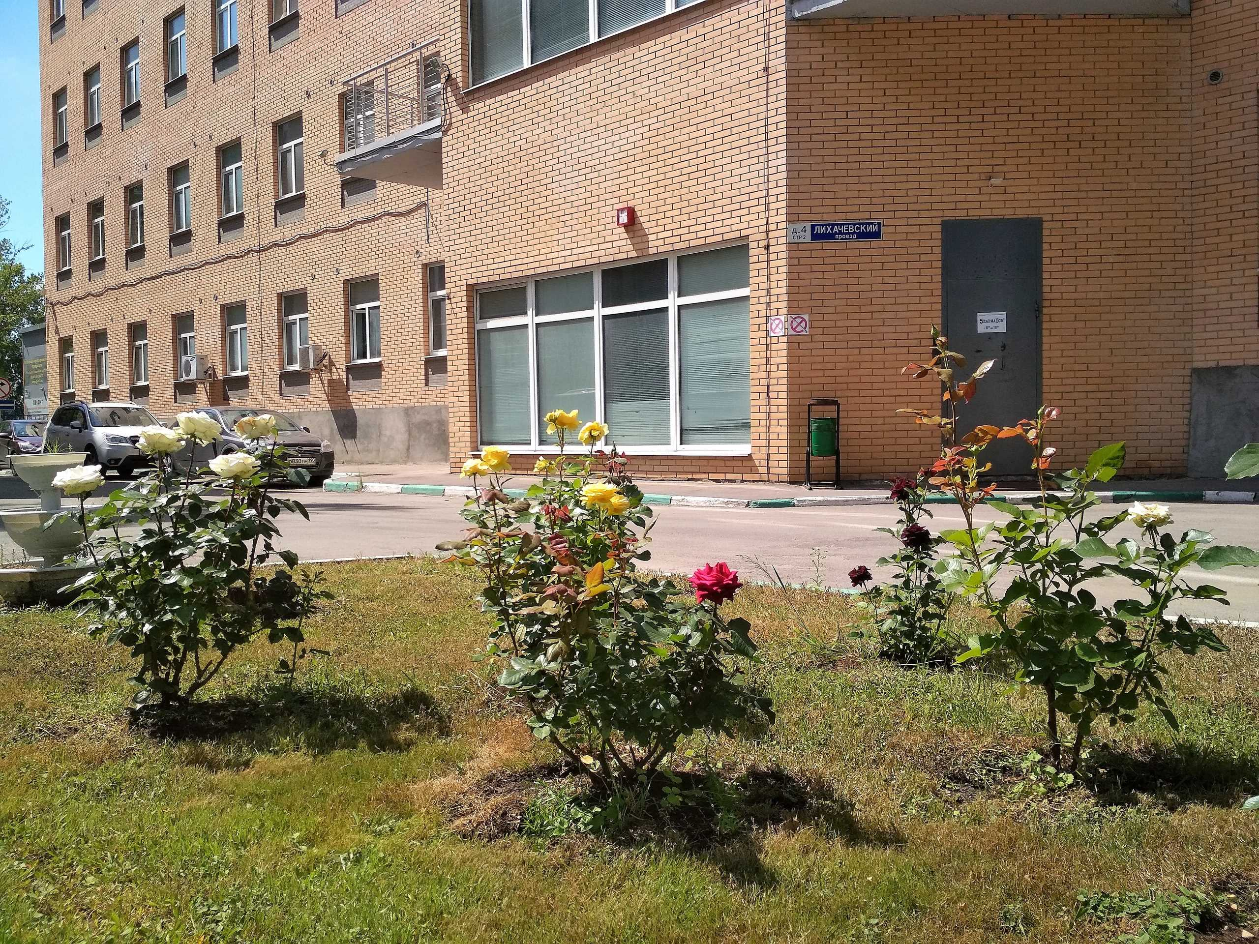
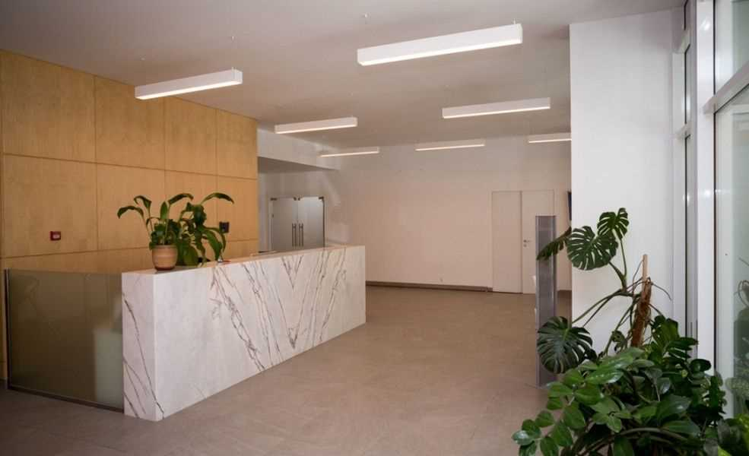
ГОРОДСКОЙ ОКРУГ ДОЛГОПРУДНЫЙ МОСКОВСКОЙ ОБЛАСТИ
АРЕНДА ПОМЕЩЕНИЙ В ТЕХНОПАРКЕ «ЛИХАЧЕВСКИЙ»
г. Долгопрудный Московской области
ТЕХНОПАРК «ЛИХАЧЕВСКИЙ»
крупный бизнес-комплекс, в котором:
35 000 кв.м. площади помещений;
2000 рабочих мест;
200 резидентов;
300 парковочных мест, 2 КПП,
кафе, станция зарядки для автомобилей;
4 га благоустроенной территории.
Преимущества:
100 метров до МФТИ;
1,25 кв. до станции МЦД «Новодачная»;
7,5 кв. до Ленинградского шоссе;
8 км. До метро «Ховрино».
Управляющая компания:
ООО «Технопарк», Владимир Шаломеев
Телефон: +7 (495) 579-96-70 E-mail: dolservice@list.ru
Отдел аренды и продажи: Ольга Лихошерст, +7(495)765-05-79,
+7(985)765-05-79, ​linkinproject@yandex.ru Елена Романовская +7 (916) 060-61-53, elena_r181@mail.ru
ТЕХНОПАРК «Лихачевский»
Адрес: 141700, Московская обл., Лиха-
чевский проезд, д.4, стр. 1; д.6, стр. 1; д.8. Телефон: +7 (495) 765-05-79
E-mail: linkinproject@yandex.ru
Сайт: http://lihachevsky.com/

Slide 18
ГОРОДСКОЙ ОКРУГ ДОЛГОПРУДНЫЙ МОСКОВСКОЙ ОБЛАСТИ
Организации инфраструктуры поддержки МСП в Московской области
Наименование | Контакты | Функции
1. Министерство инвестиций, промышленности и науки Московской области | https://mii.mosreg.ru/kontakty | Формирование и реализация механизмов государственной поддержки МСП: - организация конкурсов на получение господдержки субъектами МСП - субсидий предпринимателям; - информирование предпринимателей о реализации программ господдержки; популяризация предпринимательства.
2. АНО «Агентство инвестиционного развития Московской области» | https://invest.mosreg.ru/ | информирование и консультирование по вопросам господдержки МСП
3. Московский областной фонд развития микрофинансирования | https://www.mofmicro.ru/ | предоставление микрозаймов субъектам МСП МО
4. Московский областной гарантийный фонд | https://www.mosreg-garant.ru/ru/ | предоставление поручительств по обязательствам субъектов МСП и организаций инфраструктуры поддержки МСП МО
5. Омбудсмен МО | https://www.golovnev.ru/ | защита прав и законных интересов предпринимателей. Уполномоченный по защите прав предпринимателей Московской области – Владимир Головнев, e-mail:ombudsmenmo@ya.ru
6. Фонд поддержки внешнеэкономической деятельности Московской области | https://exportmo.ru/ | содействие выходу предприятий Московской области на иностранные рынки товаров, услуг и технологий; стимулирование и вовлечение субъектов предпринимательства в экспортную деятельность;
7. Центр «Мой Бизнес» (г.Долгопрудный, Площадь Собина, д.3, 1этаж, каб.105, тел.+7(495)4080518) | https://mb.mosreg.ru/contentЦентр-«Мой-бизнес» | Предоставление информационной, аналитической, консультационной поддержки и широкого спектра услуг предпринимателям Московской области, а также физическим лицам, планирующим осуществление предпринимательской деятельности на территории Подмосковья и самозанятым. Помощь в получении мер государственной поддержки.

Slide 19
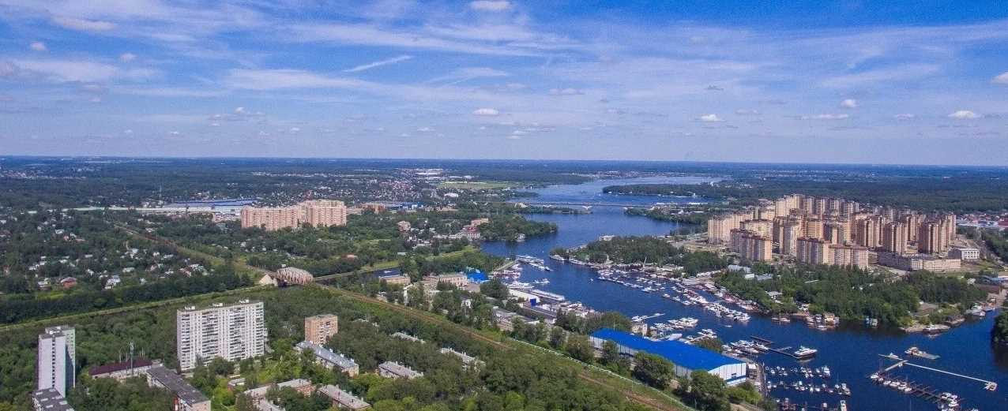
ГОРОДСКОЙ ОКРУГ ДОЛГОПРУДНЫЙ МОСКОВСКОЙ ОБЛАСТИ
Предложения для инвесторов

Slide 20
ГОРОДСКОЙ ОКРУГ ДОЛГОПРУДНЫЙ МОСКОВСКОЙ ОБЛАСТИ
Реестр свободного недвижимого имущества, находящегося в муниципальной собственности*
Список нежилых помещений, находящихся в муниципальной собственности г.о. Долгопрудный и не вовлеченных в хозяйственный оборот, размещенных на инвестиционном портале Московской области по состоянию на 06.12.2023
№ п/п | Адрес | Площадь, кв.м. | Кадастровый номер | Ссылка на инвестпортал | Примечание
1 | Московская область, г. Долгопрудный, ул. Восточная, д. 48 | 166 | 50:42:0010104:617 | https://invest.mosreg.ru/investor/catalog/bd3c500a-fe5e-41d1-9c82-23927c4282d0 | -
2 | Московская область, г. Долгопрудный, ул. Восточная, д. 50 | 110 | 50:42:0010104:619 | https://invest.mosreg.ru/investor/catalog/2037a42c-95a7-47cb-9c2b-afd54922b8dd | -
3 | Московская область, г. Долгопрудный, ул. Октябрьская. д. 16/8, пом. 14 | 54,4 | 50:42:0000000:67248 | https://invest.mosreg.ru/investor/catalog/1ca2a1cd-25e7-4a8d-ad5b-12f6d8c7e8fd | -
4 | Московская область, г. Долгопрудный, ул. Первомайская, д. 15 | 514,6 | 50:42:0000000:84496 | https://invest.mosreg.ru/investor/catalog/5b062586-aba1-49da-a212-394f867ae8d6 | Включено в Перечень для СМП
5 | Московская область, г. Долгопрудный, Московское ш.. Д. 27а | 8,6 | 50:42:0000000:68403 | https://invest.mosreg.ru/investor/catalog/2ce8423b-f320-4176-958c-1dcb46a20fa0 | Включено в Перечень для СМП
6 | Московская область, г. Долгопрудный, ул Павлова, д. 6 | 14,2 | 50:42:0000000:62505 | https://invest.mosreg.ru/investor/catalog/e97b6d66-6d02-4bc5-a4aa-c252ca2383cb | Включено в Перечень для СМП
7 | Московская область, г. Долгопрудный, ул. Дирижабельная, 4, пом. 5 | 32,5 | 50:42:0000000:80158 | https://invest.mosreg.ru/investor/catalog/57541301-e81b-49dd-ae27-0e4008ebe9eb | Включено в Перечень для СМП
8 | Московская область, г. Долгопрудный, ул. Дирижабельная, 4, пом. 5-8 | 63,4 | 50:42:0000000:77145 | https://invest.mosreg.ru/investor/catalog/e4c65396-36d6-48aa-88bd-e94ca6664977 | Включено в Перечень для СМП
9 | Московская область, г. Долгопрудный, ул. Циолковского, д. 4 | 154,7 | 50:42:0000000:79653 | https://invest.mosreg.ru/investor/catalog/ef212a7b-4f35-44c8-80d8-604e01b1b0cdв перечне | Включено в Перечень для СМП
10 | Московская область, г. Долгопрудный, ул. Водники, д. 15 | 412,2 | 50:42:0010104:309 | https://invest.mosreg.ru/investor/catalog/ce3498c7-f07e-4194-9900-2d14d032a6df | Включено в Перечень для СМП
11 | Московская область, г. Долгопрудный, ул. Лихачевское шоссе, д. 13, корп. 1 | 381,1 | 50:42:0000000:76803 | https://invest.mosreg.ru/investor/catalog/675bef90-2661-47b0-986b-aac0dc24f84e | Включено в Перечень для СМП
12 | Московская область, г. Долгопрудный, ул. Академика Лаврентьева, д. 29 | 1312,4 | 50:42:0010310:10896 | https://invest.mosreg.ru/investor/catalog/357c0581-3e5d-40c5-8860-6407a81866e8 | Включено в Перечень для СМП
13 | Московская область, г. Долгопрудный, Институтский пер., д. 6 | 207,3 | 50:42:0000000:77664 | https://invest.mosreg.ru/investor/catalog/63a2db29-da4e-46c1-9fc1-bfa272654cc0 | Включено в Перечень для СМП
14 | Московская область, г. Долгопрудный, ул. Циолковского, д. 4 | 184,7 | - | https://invest.mosreg.ru/investor/catalog/07e8e02e-dfeb-447c-a79a-ff77e3ce7b8d | Включено в Перечень для СМП
15 | Московская область, г. Долгопрудный, ул. Циолковского, д. 6 | 384,8 | 50:42:0010230:379 | https://invest.mosreg.ru/investor/catalog/610a193e-83e9-491d-9714-847174bd9e1b | Включено в Перечень для СМП
16 | Московская область, г. Долгопрудный, ул. Дирижабельная, д. 6, корп. 3, №1-№11 (5 эт), №1(тех.эт) | 300,8 | 50:42:0000000:78031 | https://invest.mosreg.ru/investor/catalog/32531b4d-66c8-45b2-9524-8ebb1e260b85 | Включено в Перечень для СМП
17 | Московская область, г. Долгопрудный, Лихачевское шоссе, д. 13, корп. 1, пом. 1 | 78,3 | 50:42:0000000:57318 | https://invest.mosreg.ru/investor/catalog/0bbb4158-bbbb-4aae-bb0e-31735154d314 | -
В Подмосковье успешно реализуются электронные сервисы для бизнеса:
«Земля за 1 рубль»
«Недвижимость за 1 рубль»
«Земля без торгов»
«Недвижимость на 1-2 этажах МКД»
«Начни бизнес в индустриальном парке Подмосковья».
Подобрать земельный участок можно на инвестиционной карте (https://invest.mosreg.ru/investor/map). Она создана в рамках регионального инвестстандарта, внедренного в Подмосковье.
*Перечень имущества, предназначенного для предоставления субъектам МСП, утвержден постановлением администрации городского округа Долгопрудный от 25.08.2023 № 499-ПА (размещен на сайте:
https://оф-долгопрудный.рф/dokumenty/normativnye-akty-2020/

Slide 21
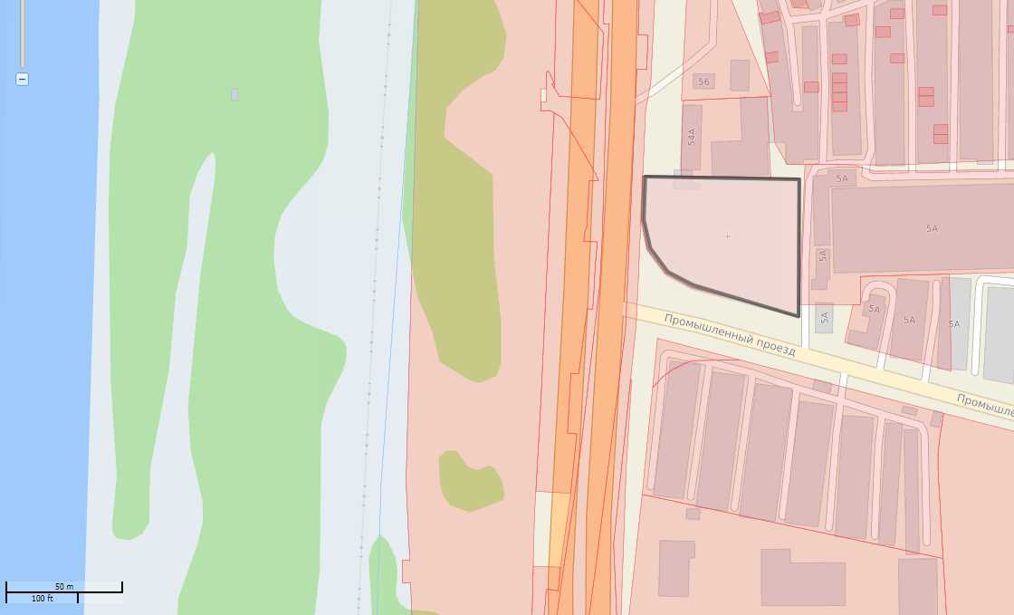
ГОРОДСКОЙ ОКРУГ ДОЛГОПРУДНЫЙ МОСКОВСКОЙ ОБЛАСТИ
Перспективные для инвестиций земельные участки
Предложение для инвесторов
ЗЕМЕЛЬНЫЙ УЧАСТОК
Кадастровый номер: 50:42:0020104:211
ИНЖЕНЕРНО-ТЕХНИЧЕСКАЯ ОБЕСПЕЧЕННОСТЬ
Газоснабжение: 15 куб. м/час. Газопровод ЗАО "Флинт-К" точка подключения по ул. Промышленный проезд. Срок подключения 1 год. Стоимость подключения согласно Распоряжению от 20.12.2019 № 451-р.
Водоснабжение: 5куб. м/час точка подключения В районе Лихаческого шоссе или Промышленного проезда. Срок подключения 18 мес. Размер платы за подключение см. распоряжение от 20.12.2017 № 315-р
Водоотведение: 5 куб. м/час точка подключения В районе Промышленного проезда. Срок подключения 18 мес. Размер платы за подключение см. распоряжение от 20.12.2017 № 316-р.
Теплоснабжение: 0 Гкал/час Необходимо строительство собственной котельной
Электрическая мощность: 670 кВт ПС-Долгопрудная, Срок подключения от 4 мес. -1 года. Размер платы за подключение см. распоряжение от 27.12.2017 № 347-р
Кадастровый номер: 50:42:0020104:211
https://invest.mosreg.ru/investor/catalog/e670e154-6373-4bfe-9e19-86583d819106
Адрес: Московская область, г. Долгопрудный, пересечение Лихачёвского шоссе и Промышленного проезда
Площадь: 0,34 га
Категория земель: Земли населенных пунктов
Вид разрешенного использования: Объекты придорожного сервиса
Вид собственности: Муниципальный
СЗЗ: 50 м
Кадастровая стоимость: 27 611 094,00 руб.
Транспортная доступность: расстояние до МКАД: 4 км;
до ЦКАД: 28 км

Slide 22
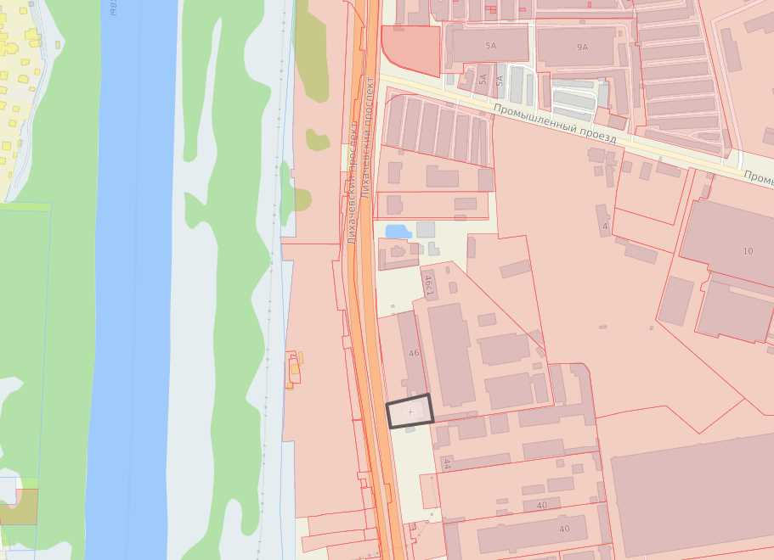
ГОРОДСКОЙ ОКРУГ ДОЛГОПРУДНЫЙ МОСКОВСКОЙ ОБЛАСТИ
Перспективные для инвестиций земельные участки
Предложение для инвесторов
ЗЕМЕЛЬНЫЙ УЧАСТОК
Кадастровый номер: 50:42:0020104:74
ИНЖЕНЕРНО-ТЕХНИЧЕСКАЯ ОБЕСПЕЧЕННОСТЬ
Газоснабжение: 15 куб. м/часГРС «КРП-13 (ТЭЦ-21)» Срок подключения от 4 мес. -1 года. Стоимость подключения согласно Распоряжению от 20.12.2019 № 451-р.
Водоснабжение: 5куб. м/час точка подключения В районе Лихаческого шоссе или Промышленного проезда. Срок подключения 18 мес. Размер платы за подключение см. распоряжение от 20.12.2017 № 315-р
Водоотведение: 5 куб. м/час точка подключения В районе Промышленного проезда. Срок подключения 18 мес. Размер платы за подключение см. распоряжение от 20.12.2017 № 316-р.
Теплоснабжение: 0 Гкал/час Необходимо строительство собственной котельной
Электрическая мощность: 670 кВт ПС-Долгопрудная, Срок подключения от 4 мес. -1 года. Размер платы за подключение см. распоряжение от 27.12.2017 № 347-р
Кадастровый номер: 50:42:0020104:74 https://invest.mosreg.ru/investor/catalog/55194748-7bd4-4f93-ad30-d1262e403053
Адрес: Московская область, г. Долгопрудный, пр-кт Лихачёвский, у д.46а
Площадь: 0,15 га
Категория земель: Земли населенных пунктов
Вид разрешенного использования: Под размещение торгового павильона некапитального характера (не имеющего фундамента) для торговли скобяными изделиями Вид собственности: Муниципальный
СЗЗ: 50 м
Кадастровая стоимость: 16 150 230,00 руб.
Транспортная доступность: расстояние до МКАД: 4 км;
до ЦКАД: 28 км

Slide 23
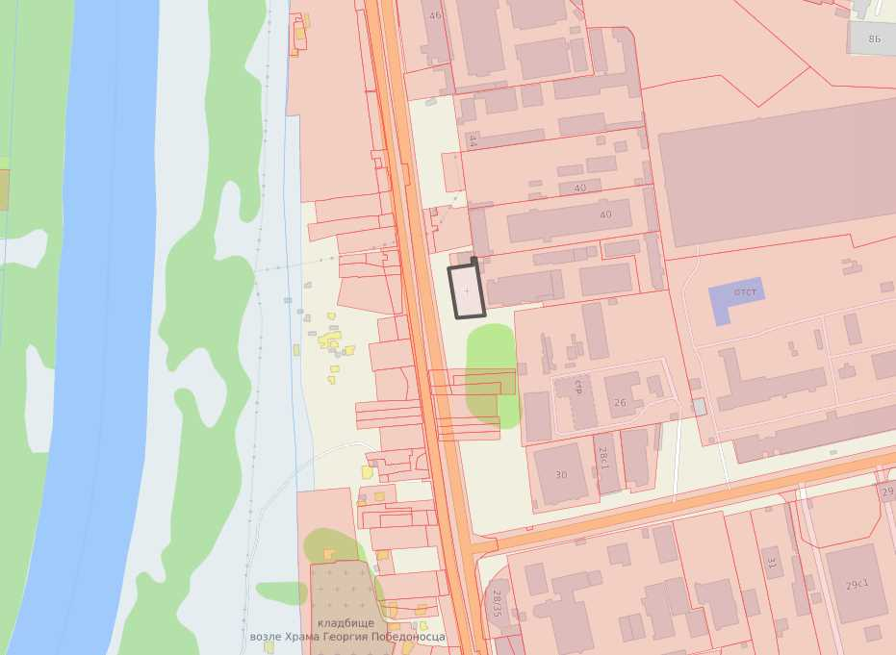
ГОРОДСКОЙ ОКРУГ ДОЛГОПРУДНЫЙ МОСКОВСКОЙ ОБЛАСТИ
Перспективные для инвестиций земельные участки
Предложение для инвесторов
ЗЕМЕЛЬНЫЙ УЧАСТОК
Кадастровый номер: 50:42:0020104:25
ИНЖЕНЕРНО-ТЕХНИЧЕСКАЯ ОБЕСПЕЧЕННОСТЬ
Газоснабжение: 15 куб. м/часГРС «КРП-13 (ТЭЦ-21)» Срок подключения от 4 мес. -1 года. Стоимость подключения согласно Распоряжению от 20.12.2019 № 451-р.
Водоснабжение: 5куб. м/час точка подключения В районе Лихаческого шоссе или Промышленного проезда. Срок подключения 18 мес. Размер платы за подключение см. распоряжение от 20.12.2017 № 315-р
Водоотведение: 5 куб. м/час точка подключения В районе Промышленного проезда. Срок подключения 18 мес. Размер платы за подключение см. распоряжение от 20.12.2017 № 316-р.
Теплоснабжение: 0 Гкал/час Необходимо строительство собственной котельной
Электрическая мощность: 670 кВт ПС-Долгопрудная, Срок подключения от 4 мес. -1 года. Размер платы за подключение см. распоряжение от 27.12.2017 № 347-р
Кадастровый номер: 50:42:0020104:25 https://invest.mosreg.ru/investor/catalog/9e9a8af8-7d36-4efb-a43a-e8eca6b88dd7
Адрес: Московская область, г. Долгопрудный,
пр-кт Лихачёвский
Площадь: 0.1534 га
Категория земель: Земли населенных пунктов
Вид разрешенного использования: Под строительство и размещение торгового комплекса
Вид собственности: Муниципальный
СЗЗ: 50 м
Кадастровая стоимость: 16 639 436,06 руб.
Транспортная доступность: расстояние до ближайшей федеральной трассы: 4 км

Slide 24
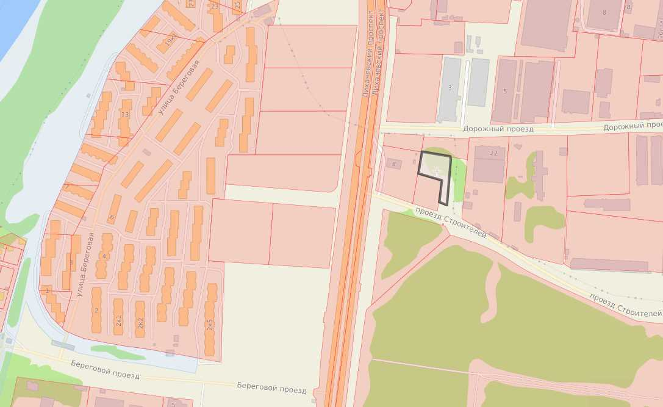
ГОРОДСКОЙ ОКРУГ ДОЛГОПРУДНЫЙ МОСКОВСКОЙ ОБЛАСТИ
Перспективные для инвестиций земельные участки
Предложение для инвесторов
ЗЕМЕЛЬНЫЙ УЧАСТОК
Кадастровый номер: 50:42:0020201:847
ИНЖЕНЕРНО-ТЕХНИЧЕСКАЯ ОБЕСПЕЧЕННОСТЬ
Газоснабжение: 15 куб. м/часГРС «КРП-13 (ТЭЦ-21)» Срок подключения от 4 мес. -1 года. Стоимость подключения согласно Распоряжению от 20.12.2019 № 451-р.
Водоснабжение: 5куб. м/час точка подключения В районе Лихаческого шоссе или Промышленного проезда. Срок подключения 18 мес. Размер платы за подключение см. распоряжение от 20.12.2017 № 315-р
Водоотведение: 5 куб. м/час точка подключения В районе Промышленного проезда. Срок подключения 18 мес. Размер платы за подключение см. распоряжение от 20.12.2017 № 316-р.
Теплоснабжение: 0 Гкал/час Необходимо строительство собственной котельной
Электрическая мощность: 670 кВт ПС-Долгопрудная, Срок подключения от 4 мес. -1 года. Размер платы за подключение см. распоряжение от 27.12.2017 № 347-р
Кадастровый номер: 50:42:0020201:847
https://invest.mosreg.ru/investor/catalog/027f3b3b-b1f4-4211-b4b4-8fe809681eee
Адрес: Московская область, г. Долгопрудный,
Проезд Строителей
Площадь: 0.2352
Категория земель: Земли населенных пунктов
Вид разрешенного использования: Для размещения объектов жилищно-коммунального хозяйства
Вид собственности: Неразграниченная государственная собственность
СЗЗ: 50 м
Кадастровая стоимость: 12 783 590,40 руб.
Транспортная доступность: расстояние до МКАД:
3 км; до ЦКАД: 32 км

Slide 25
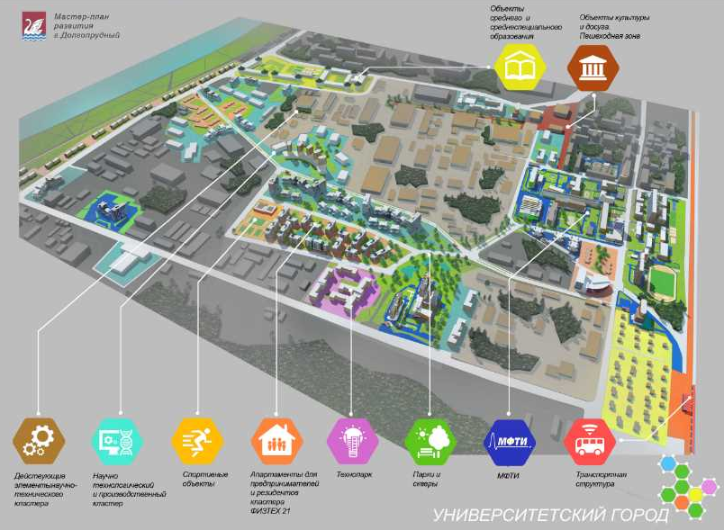
ГОРОДСКОЙ ОКРУГ ДОЛГОПРУДНЫЙ МОСКОВСКОЙ ОБЛАСТИ
Точка роста #1
РАЗВИТИЕ ЮЖНОЙ ЧАСТИ ГОРОДА КАК «УНИВЕРСИТЕТСКИЙ ГОРОД»
Цель проекта «Университетский город» на базе МФТИ
Вовлечение в оборот неиспользуемых земельных участков федеральной, региональной и муниципальной собственности с целью создания образовательного, научного и делового пространства для компаний в сфере высоких технологий, ориентированных на кадровый потенциал Физтеха
К 2030 году планируется:
увеличить количество студентов с порядка 8 тыс. до 9,9 тыс. человек,
финансирование научно-исследовательских и опытно-конструкторских работ (НИОКР) предполагается увеличить до 10 млрд рублей в год (рост в 2,5 раза);
Вуз намерен войти в топ-10 мирового рейтинга THE по физическим наукам, в топ-25 по компьютерным наукам и математике, занять лидирующую позицию в рейтинге "предпринимательских" вузов России.
На базе МФТИ предполагается создать лаборатории, профильные консорциумы и кооперации, в том числе с ведущими международными университетами и исследовательскими центрами.
Кроме того, вуз намерен разработать и реализовать не менее 20 программ профессиональной переподготовки с компаниями-лидерами цифровой экономики по таким направлениям как искусственный интеллект, дата-инжиниринг, анализ данных, машинное обучение, программирование.
В планах МФТИ:
запуск образовательных стартапов;
создание студенческого технопарка и бизнес-инкубатора с международными партнерами;
развитие EdTech направления;
Формирование на базе студгородка в Долгопрудном "Кампуса будущего" для поддержки стартапов.

Slide 26
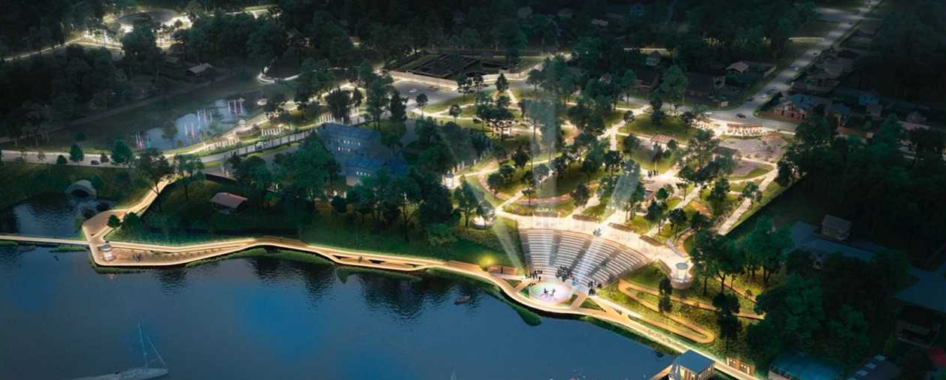
ГОРОДСКОЙ ОКРУГ ДОЛГОПРУДНЫЙ МОСКОВСКОЙ ОБЛАСТИ
Точка роста #2
Центральный парк
культуры и отдыха в городе Долгопрудный
В состав парка водит несколько отдельных парковых зон: центральный парк, парк Мысово, Юсуповский сквер, парк на улице Молодежной, набережная Котовского залива, парк «Новые Водники», сквер Долгова, сквер на улице Дирижабельной, Сквер Строителей.
РАЗВИТИЕ ТУРИСТСКО-РЕКРЕАЦИОННОЙ ЗОНЫ
Цель проекта «Долгопрудный – город высокого полета!»
Создание условий для отдыха и оздоровления жителей и гостей города,
создание рабочих мест сферы туризма, торговли и туристических услуг
Увеличение притока туристов в городского округ и регион до 280 тыс. человек в год
В 2024 году в рамках региональной программы развития и благоустройства городской среды предусмотрена реконструкция парковых зон: ремонт уличного освещения, установка новых ДИПов, спортивных площадок, павильонов общественного питания, озеленение. Вдоль канала им.Москвы появится экотропа, для велосипедистов будет оборудована велодорожка, соединённая с велотреком в Химках, появятся и новые функциональные площадки, в т.ч. для барбекю, йоги. Вся территория парка будет покрыта видеонаблюдением с интеграцией в систему «Безопасный регион».
Живописная территория площадью 20 гектаров, Расстояние 6 км от Москвы Сайт http://dolpark.ru/

Slide 27
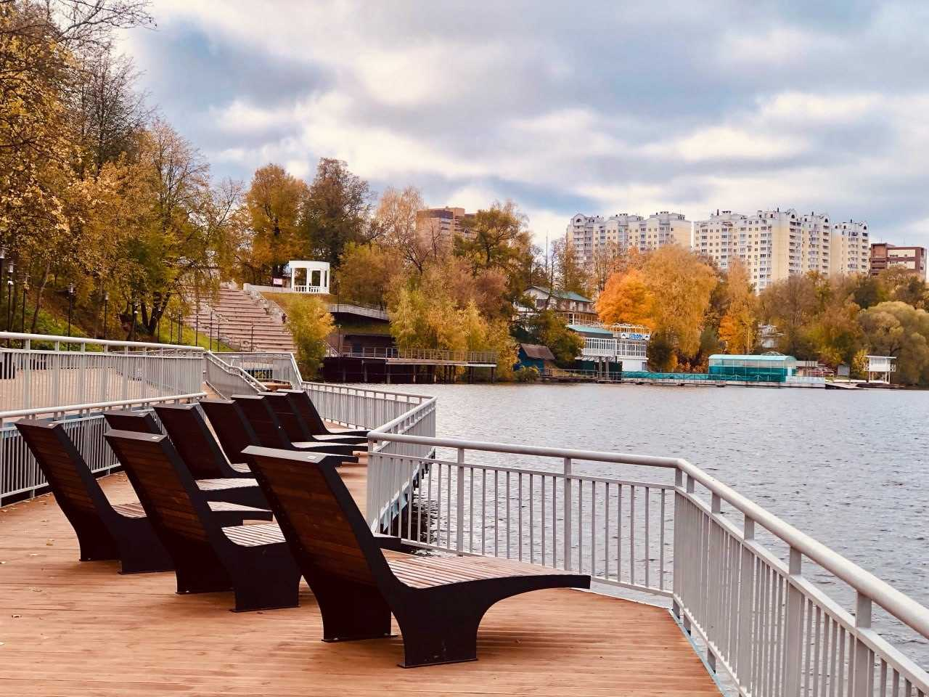
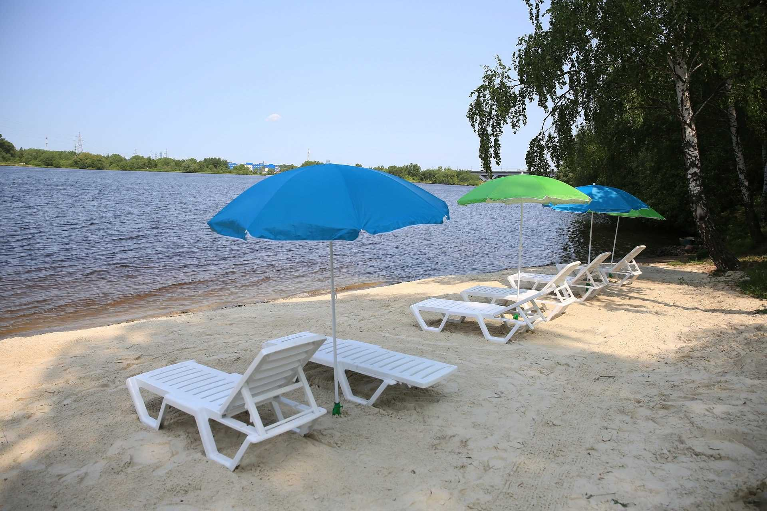
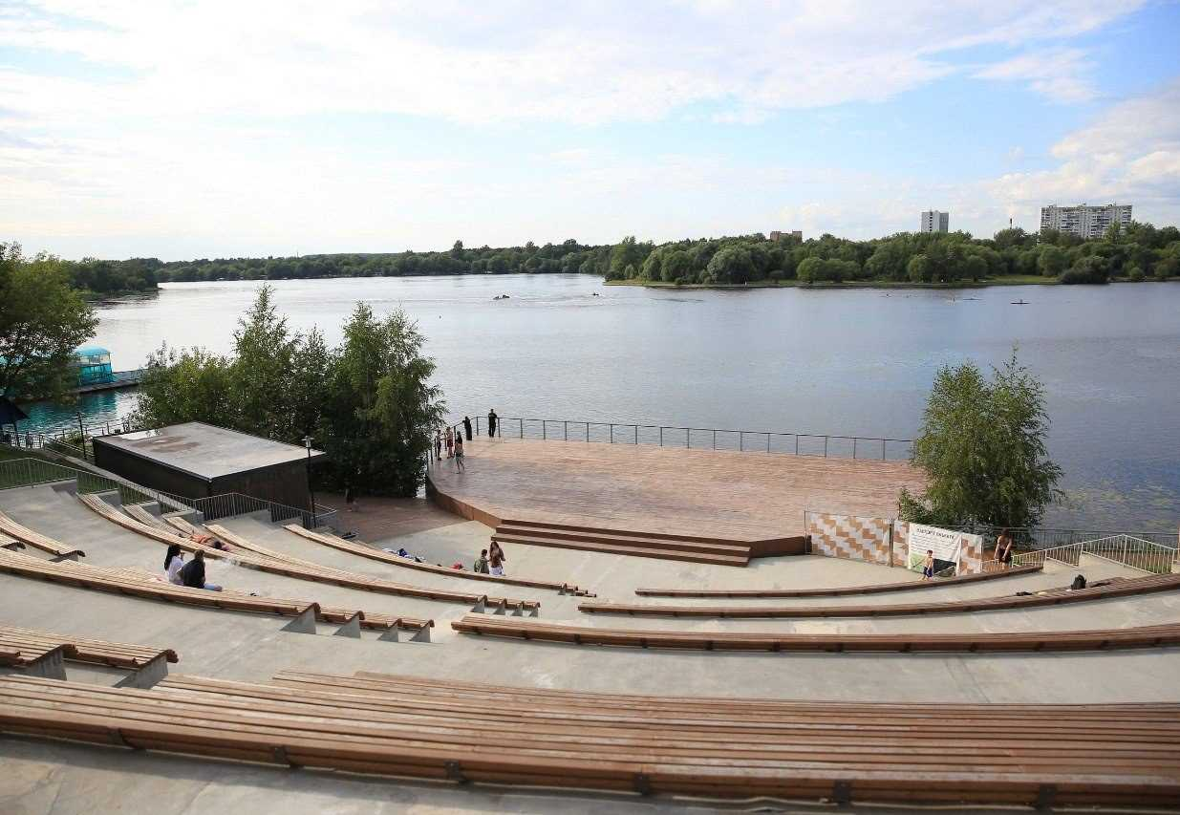
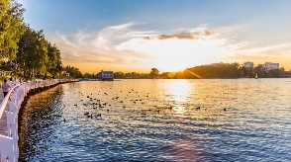
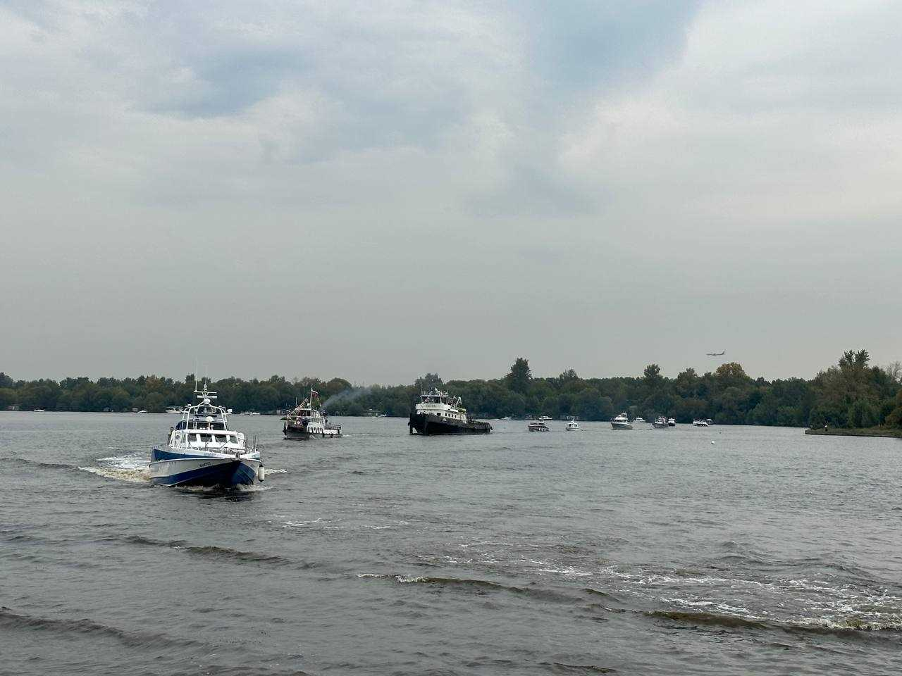
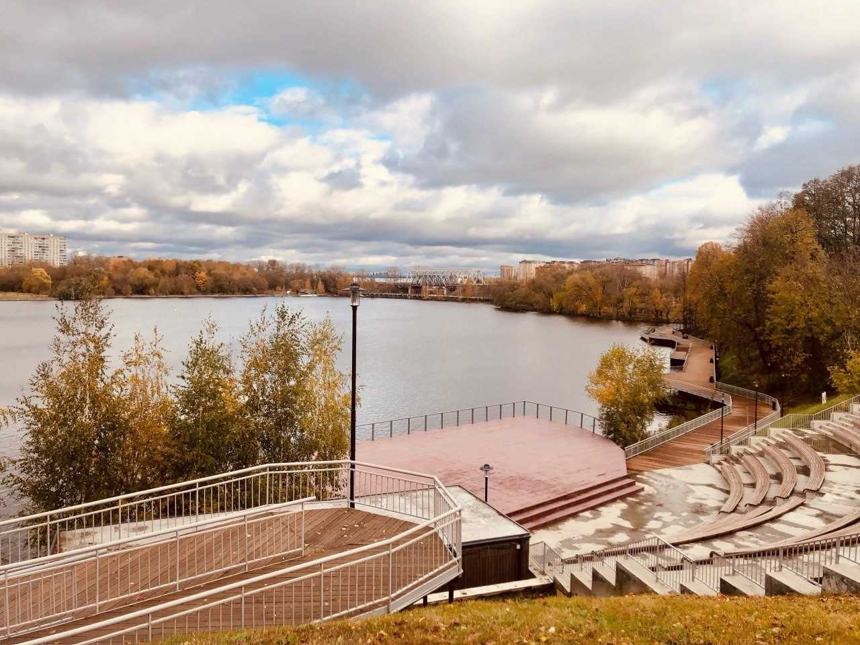
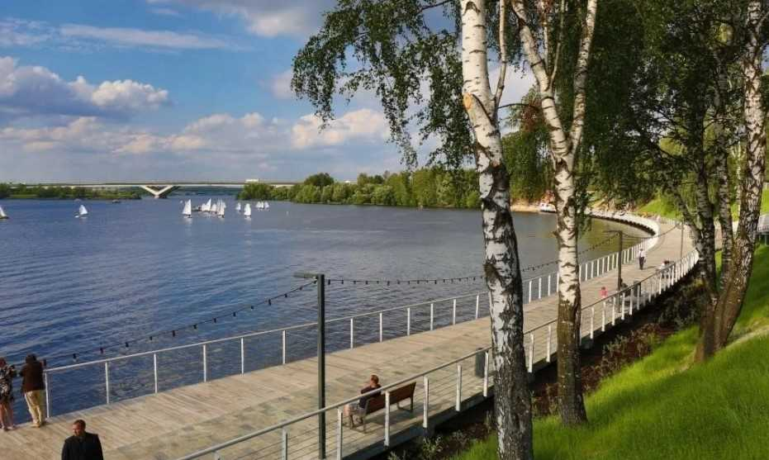
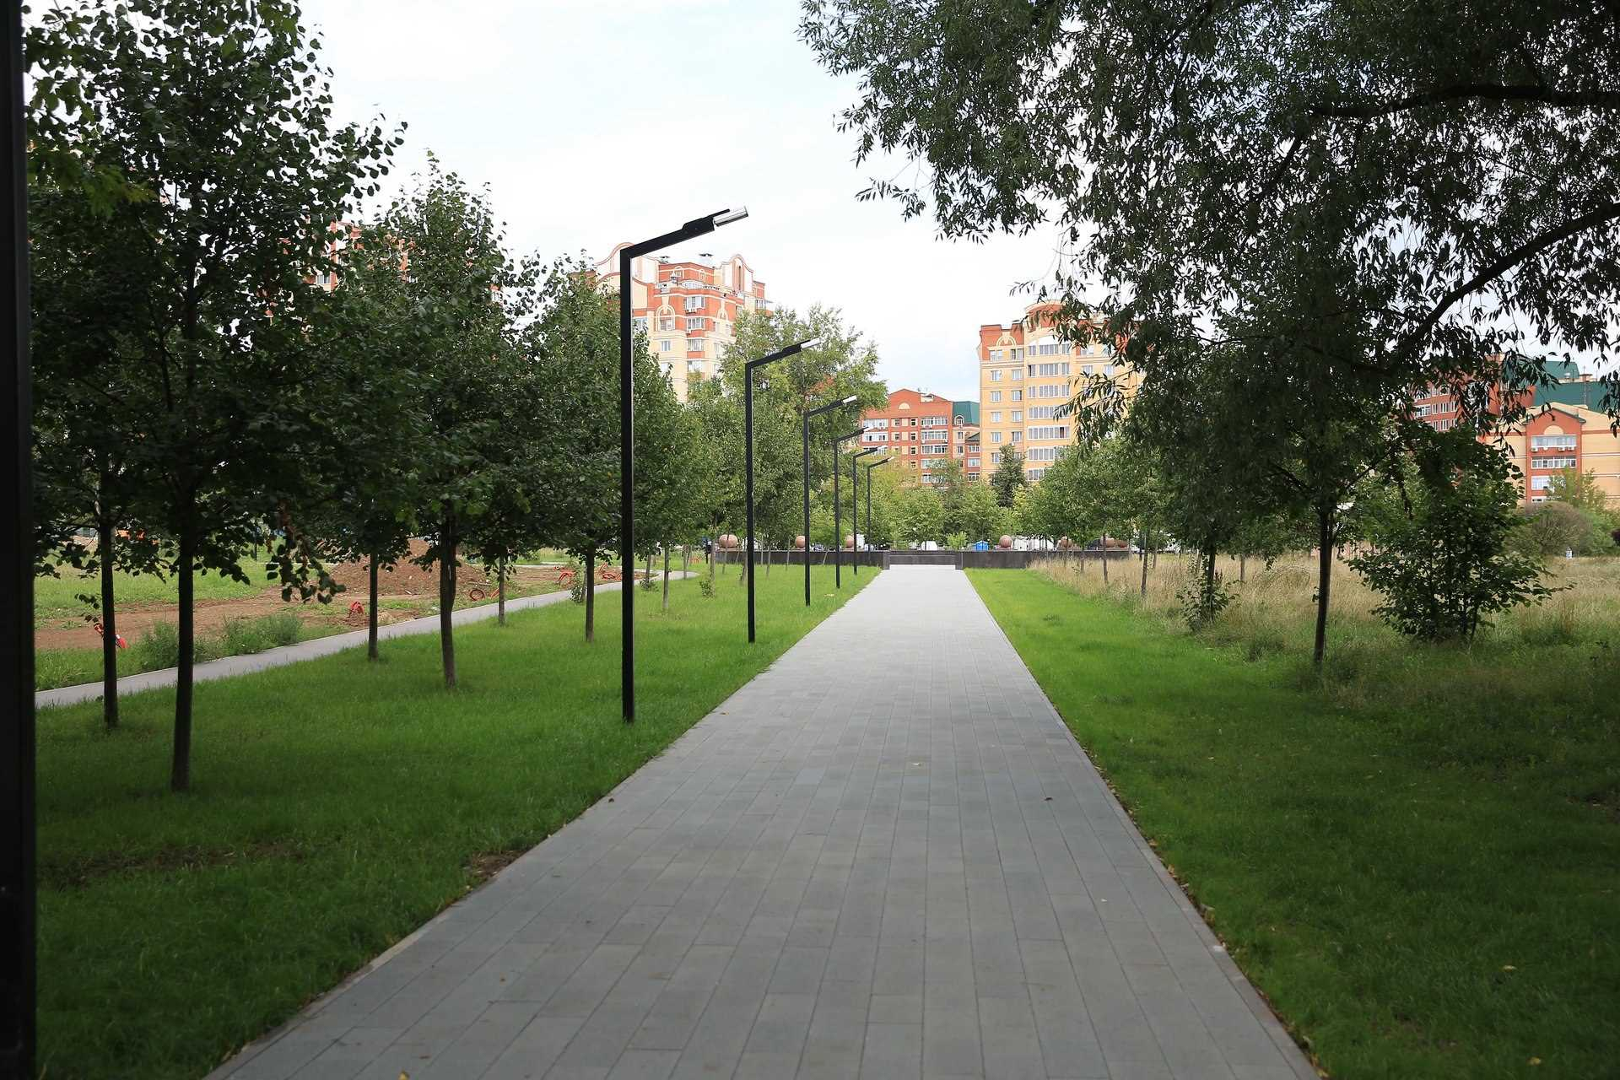
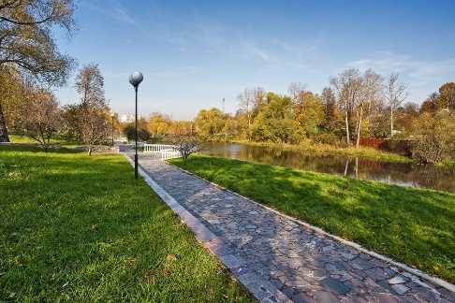
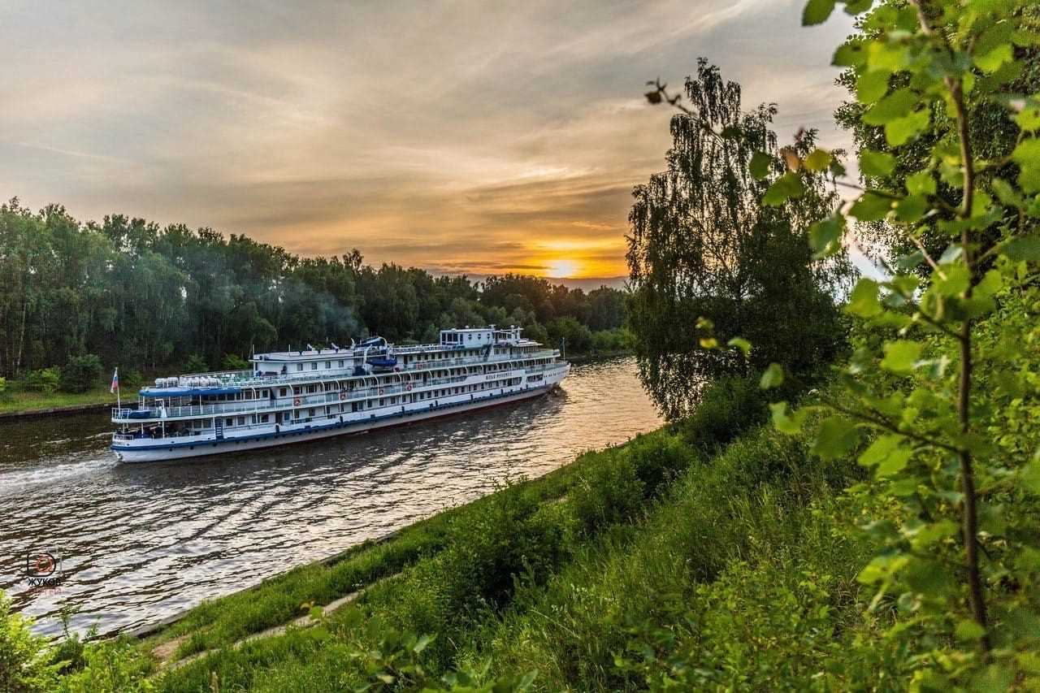
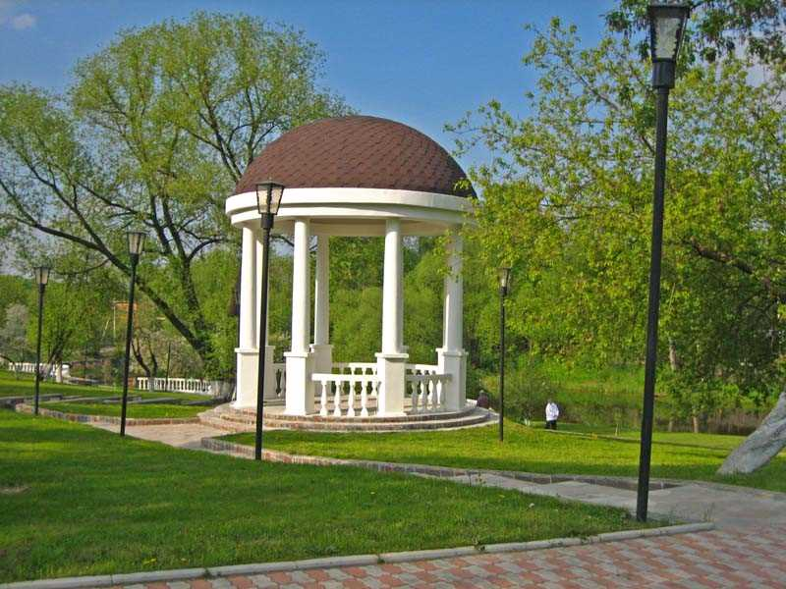
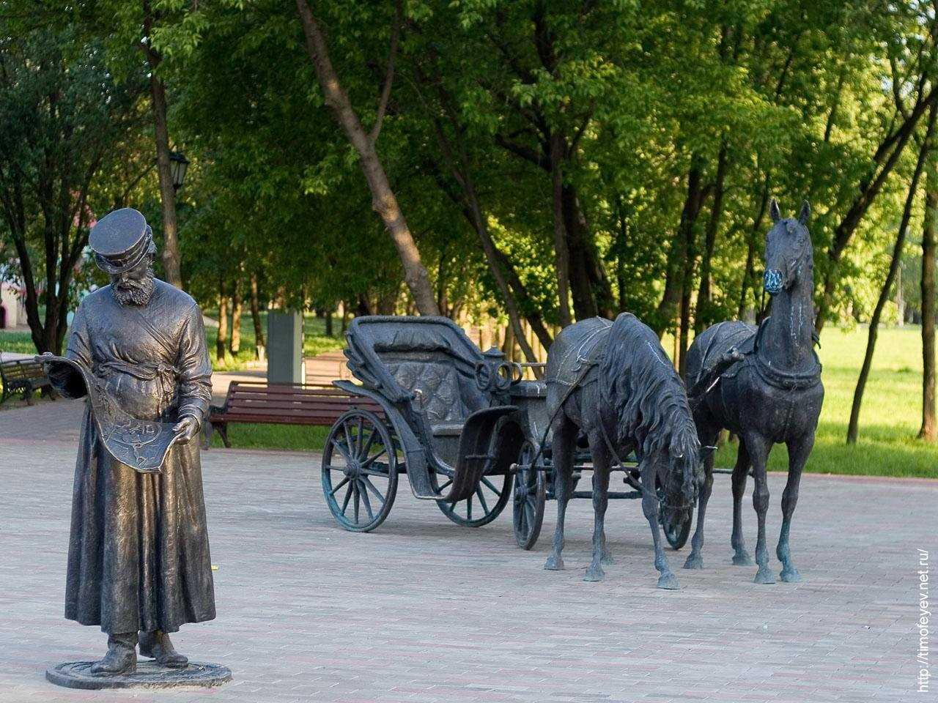
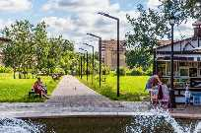
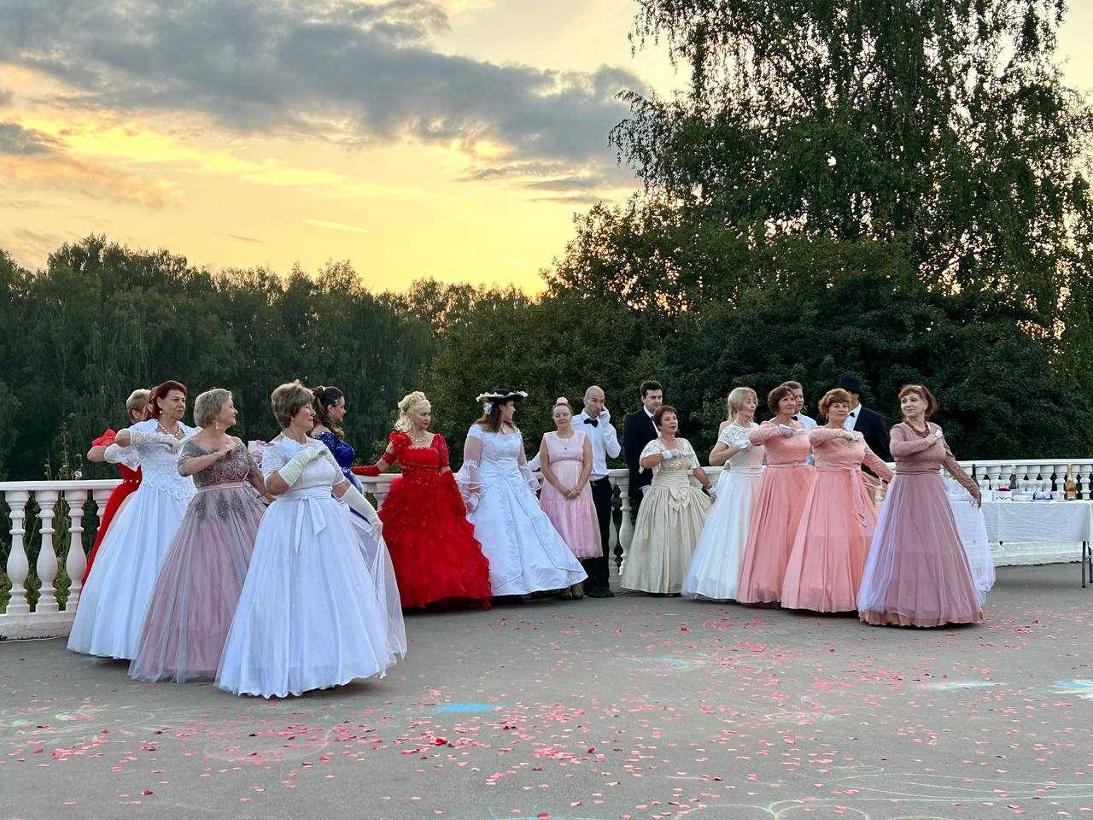
ГОРОДСКОЙ ОКРУГ ДОЛГОПРУДНЫЙ МОСКОВСКОЙ ОБЛАСТИ
ПАРКИ И ЗОНЫ ОТДЫХА
г. Долгопрудный. Юсуповский сквер, Амфитеатр на Котовском заливе, парад судов
ПАРК мкр. Новые Водники г.о. Долгопрудный
Ротонда в сквере г. Долгопрудного
Центральный ПАРК г.о. Долгопрудный
ПАРК на ул. Молодежная г.о. Долгопрудный

Slide 28
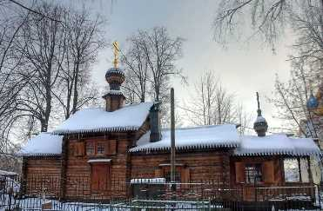
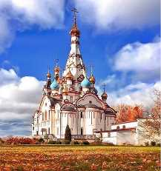
ГОРОДСКОЙ ОКРУГ ДОЛГОПРУДНЫЙ МОСКОВСКОЙ ОБЛАСТИ
Георгиевская церковь (деревянная), 1774 г., мкр. Южный
Храм иконы Божией Матери Казанская
Часовня Георгия Победоносца
Храм Спаса Нерукотворного, 1884 г.
Усадьба «Котово-Спасское»
ИСТОРИКО-КУЛЬТУРНОЕ НАСЛЕДИЕ
Храм Преображения Господня
Церковь Сергея Радонежского, 1893 г.
Храм иконы Божией Матери Казанская
Храм иконы Божией Матери Взыскание погибших
Усадьба «Кузнецова: главный дом» конец XIX в.

Slide 29
ГОРОДСКОЙ ОКРУГ ДОЛГОПРУДНЫЙ МОСКОВСКОЙ ОБЛАСТИ
Промышленный туризм
Фабрика мороженного
«Чистая линия»
вкусно-познавательные экскурсии
для детей и взрослых
Долгопрудненский историко-художественный музей
В музее представлены экспозиции
Воздухоплавание и дирижаблестроение
1932 — 1937. История строительства канала «Москва—Волга» и многие другие
Музей — не только хранитель истории, но и культурный центр. В музее регулярно проводятся художественные выставки, презентации книг долгопрудненских авторов, творческие вечера
На центральной аллее Парка культуры и отдыха завершился монтаж сразу двух уличных выставок, связывающие Италию и Россию*. Первая из них — «Советские партизаны в Италии. 1942-1945», вторая — «Умберто Нобиле — итальянский дирижаблист и исследователь Арктики в Долгопрудном».
* Выставки подготовлены Российским историческим обществом, Фондом «История Отечества», Долгопрудненским историко-художественным музеем, Обществом имени Данте Алигьери в Москве и Риме и Международным Молодежным Обществом «Дружбы Амичи» Италия-Россия.

Slide 30
ГОРОДСКОЙ ОКРУГ ДОЛГОПРУДНЫЙ МОСКОВСКОЙ ОБЛАСТИ
Инфраструктура поддержки инвестиционной деятельности
Применение лучших практик «АСИ» улучшающих работу с предпринимателями и инвесторами
Наличие каналов прямой связи инвесторов и руководства муниципального образования
Наличие Инвестиционного Совета
Сопровождение инвестиционных проектов
Муниципальная поддержка бизнеса (конкурсы, субсидии)
Консультационная, методическая, информационная поддержка
Наличие доступной инфраструктуры (индустриальный парк, промышленные площадки, бизнес-центры, коворкинг и др.)
Внедрен Стандарт деятельности органов местного самоуправления по обеспечению благоприятного инвестиционного климата

Slide 31
ГОРОДСКОЙ ОКРУГ ДОЛГОПРУДНЫЙ МОСКОВСКОЙ ОБЛАСТИ
ИНФОРМАЦИЯ ДЛЯ ИНВЕСТОРОВ
Официальный сайт:
http://www.dolgoprudny.com/
Администрация городского округа Долгопрудный Московской области
141700, Московская область,
г. Долгопрудный, площадь Собина, д.3
Должность | ФИО | Запись на прием | E-mail
Глава городского округа | Владислав Юрьевич Юдин | 8(495) 576-45-88 8(495) 408-72-00 | glava@dolgoprudny.com dolgo@mosreg.ru
Заместитель главы администрации (по вопросам экономики и финансов, земельным вопросам) | Лидия Михайловна Гришина | 8 (495)576-53-09 8 (495)408-51-99 | lidagrihina@mail.ru еconom.oer@dolgoprudny.com
Заместитель главы администрации (по вопросам строительства) | Кожинов Андрей Григорьевич | 8(495) 576-95-86 | andreikozhinov63@mail.ru
Заместитель главы администрации (по вопросам архитектуры) | Муравьев Олег Дмитриевич | 8(495) 408-26-94 | odmur@mail.ru

Slide 32
ГОРОДСКОЙ ОКРУГ ДОЛГОПРУДНЫЙ МОСКОВСКОЙ ОБЛАСТИ
ВЕДУЩИЕ ГОРОДСКИЕ СРЕДСТВА МАССОВОЙ ИНФОРМАЦИИ
Интернет
Официальный сайт администрации городского округа Долгопрудный
Телефон: +7 (495)408-72-00, +7 (495)576-84-84
Сайт: http://оф-долгопрудный.рф
E-mail: dolgo@mosreg.ru
Телеканал
Адрес: 141707, МО, г.Долгопрудный,
ул. Циолковского, д.4
Телефон: +7 (495) 576-35-54
Сайт: http://dolgoprudnymedia.ru/
E-mail: tv@dolgoprudnymedia.ru
Телеканал «Долгопрудный»
Телеграмм-каналы:
главы городского округа Долгопрудный
официальная страница администрации г.о.Долгопрудный
«Официальный Долгопрудный»
Адрес: https://t.me/yudinvladislav
Адрес: https://t.me/dolgoprudnyof

Slide 33
ГОРОДСКОЙ ОКРУГ ДОЛГОПРУДНЫЙ МОСКОВСКОЙ ОБЛАСТИ
Долгопрудный – город высокого полета!
Город с богатой историей, огромным научно-производственным потенциалом и сильным будущим!
Ваши предложения по инвестиционному развитию можете направлять по адресу: 141700, Московская область, г.Долгопрудный, пл. Собина, д.3, Администрация городского округа Долгопрудный Московской области dolgo@mosreg.ru или на электронную почту отдела экономического развития Управления экономики администрации городского округа Долгопрудный econom_dol@mail.ru

